Slide 1

TRƯỜNG ĐẠI HỌC GIAO THÔNG VẬN TẢI · KHOA CÔNG NGHỆ THÔNG TIN
Phân tích thiết kế hướng đối tượng
Hệ thống quản lý cửa hàng điện thoại
Báo cáo bài tập lớn · Đề tài số 8 · Nhóm 6
Lớp Khoa học máy tính K65 · GVHD: Nguyễn Hiếu Cường
Nhóm 6 · OOAD · Quản lý cửa hàng điện thoại
1
Notes:
Xin chào thầy Nguyễn Hiếu Cường và các bạn. Chúng em là nhóm 6, lớp Khoa học máy tính K65. Hôm nay nhóm xin trình bày bài tập lớn môn Phân tích thiết kế hướng đối tượng với đề tài số 8: Hệ thống quản lý cửa hàng điện thoại. Bài trình bày đi theo đúng bốn chương của báo cáo, từ phân tích yêu cầu đến cài đặt và kiểm thử.

Slide 2
Nhóm thực hiện 6
MỞ ĐẦU
Họ và tên | Mã sinh viên
Nguyễn Duy Anh | 243624448
Đào Đình Đại | 243630572
Cao Vũ Duy Tân | 243630604
Hoàng Nhật Minh | 243630590
Đặng Đình Thắng | 243630608
Lớp: Khoa học máy tính K65 · Giảng viên hướng dẫn: Nguyễn Hiếu Cường
Nhóm 6 · OOAD · Quản lý cửa hàng điện thoại
2
Notes:
Trước hết, xin giới thiệu các thành viên nhóm 6: Nguyễn Duy Anh, Đào Đình Đại, Cao Vũ Duy Tân, Hoàng Nhật Minh và Đặng Đình Thắng. Nhóm thực hiện dưới sự hướng dẫn của thầy Nguyễn Hiếu Cường. Chúng em xin cảm ơn thầy đã hướng dẫn phương pháp phân tích, mô hình hóa và thiết kế hệ thống.

Slide 3
Nội dung trình bày
MỞ ĐẦU
Chương 1
Chương 2
Chương 3
Chương 4
Phân tích yêu cầu: phạm vi, tác nhân, FR, BR, NFR, ca sử dụng
Phân tích đối tượng: danh từ, mô hình khái niệm, CRC, SSD
Thiết kế: BCE, Sequence, DCD, State, GRASP/SOLID, ERD
Cài đặt và kiểm thử: giao diện, 34 test, giới hạn
Nhóm 6 · OOAD · Quản lý cửa hàng điện thoại
3
Notes:
Bài trình bày gồm bốn phần. Chương 1 là phân tích yêu cầu: phạm vi, tác nhân, yêu cầu chức năng, quy tắc nghiệp vụ và các ca sử dụng. Chương 2 là phân tích đối tượng: tìm lớp từ danh từ, mô hình khái niệm, thẻ CRC và sơ đồ SSD. Chương 3 là thiết kế: kiến trúc BCE, Sequence, sơ đồ lớp, sơ đồ trạng thái, nguyên lý GRASP và SOLID, và thiết kế cơ sở dữ liệu. Chương 4 là cài đặt và kiểm thử với 34 ca kiểm thử.

Slide 4
Bài toán và mục tiêu
CHƯƠNG 1 · 1.1
Đề tài 8: hệ thống quản lý sản phẩm, hàng nhập, hàng tồn, bán hàng và nghiệp vụ sau bán
Trọng tâm: truy vết từng đơn vị hàng từ nhập kho đến bán, trả hàng hoặc bảo hành
Chỉ quản lý số lượng theo tên sản phẩm không xác định được máy đã bán cho ai, giá nào, bảo hành ra sao
Giải pháp: barcode nội bộ, IMEI cho điện thoại và liên kết với dòng bán gốc
Cơ sở: hướng dẫn BTL, 12 bài giảng và tình huống nghiệp vụ tại cửa hàng
Nhóm 6 · OOAD · Quản lý cửa hàng điện thoại
4
Notes:
Đề tài của nhóm là hệ thống quản lý cửa hàng điện thoại, hỗ trợ quản lý sản phẩm, hàng nhập, hàng tồn, bán hàng và các nghiệp vụ sau bán. Trọng tâm là truy vết từng đơn vị hàng hóa từ lúc nhập kho đến khi bán, trả hoặc bảo hành. Lý do là nếu chỉ quản lý số lượng theo tên sản phẩm thì không biết máy nào đã bán cho khách nào, giá bao nhiêu, bảo hành còn hạn hay không. Vì vậy hệ thống dùng barcode nội bộ cho từng chiếc, IMEI cho điện thoại, và liên kết với dòng bán gốc.

Slide 5
Phạm vi đề tài
CHƯƠNG 1 · 1.2
Trong phạm vi
Ngoài phạm vi
Một cửa hàng, một kho, bán tại quầy
Điện thoại và phụ kiện quản lý từng đơn vị
Nhập và bán nhiều đơn vị trong một phiếu; cho phép khách lẻ
Trả từng đơn vị, hoàn tiền; đổi hàng = trả + mua mới
Bảo hành nội bộ: sửa chữa và bàn giao
Bán trực tuyến, giao hàng
Nhiều chi nhánh, mua trả góp
Cổng thanh toán, hóa đơn điện tử, thuế
Lợi nhuận kế toán, công nợ nhà cung cấp
Tái bán hàng đã trả
Nhóm 6 · OOAD · Quản lý cửa hàng điện thoại
5
Notes:
Về phạm vi, hệ thống phục vụ một cửa hàng, một kho, bán trực tiếp tại quầy. Điện thoại và phụ kiện đều được quản lý từng đơn vị. Một phiếu nhập hay một giao dịch bán có thể gồm nhiều đơn vị, và cho phép khách lẻ. Trả hàng được xử lý theo từng đơn vị và hoàn tiền; đổi hàng được hiểu là trả hàng cộng một giao dịch mua mới. Bảo hành là bảo hành nội bộ theo hình thức sửa chữa và bàn giao. Bên phải là các nội dung nhóm chủ động đặt ngoài phạm vi: bán trực tuyến, giao hàng, nhiều chi nhánh, trả góp, cổng thanh toán, hóa đơn điện tử, thuế, công nợ nhà cung cấp và tái bán hàng đã trả.

Slide 6
Kịch bản khảo sát
CHƯƠNG 1 · 1.4
Vai trò | Nhu cầu nghiệp vụ | Phương án thiết kế
Bán hàng | Phân biệt nhiều máy cùng cấu hình, giữ giá đã báo | Mỗi chiếc có barcode; kiểm tra lại quoted_price khi chốt
Kho | Phát hiện IMEI trùng, lưu nguồn nhập | Phiếu nhiều đơn vị lưu nguyên tử; UNIQUE IMEI
Quản lý | Trả một phần hóa đơn đã giảm giá | Giảm từng đơn vị; hoàn đúng tiền dòng bán
Kỹ thuật | Không nhận nhầm hàng đã trả hay phiếu trùng | Bảo hành theo line_id, tối đa một phiếu mở
Nhóm 6 · OOAD · Quản lý cửa hàng điện thoại
6
Notes:
Nhóm dựa trên khảo sát bốn vai trò. Nhân viên bán hàng cần phân biệt nhiều máy cùng cấu hình và giữ đúng giá đã báo, nên mỗi chiếc có barcode và hệ thống kiểm tra lại quoted_price khi chốt. Kho cần phát hiện IMEI trùng, nên phiếu nhập lưu nguyên tử và IMEI là UNIQUE. Quản lý cần trả một phần hóa đơn đã giảm giá, nên giảm giá tính theo từng đơn vị và hoàn đúng tiền dòng bán. Kỹ thuật không được nhận nhầm hàng đã trả hay mở phiếu trùng, nên bảo hành gắn với line_id và chỉ có một phiếu mở.

Slide 7
Các quy ước nghiệp vụ A01 – A07
CHƯƠNG 1 · 1.4
Mã | Nội dung chốt
A01 | Một SKU = một cấu hình (model, dung lượng, màu)
A02 | Mỗi điện thoại một IMEI chính; chưa quản lý IMEI thứ hai
A03 | Phụ kiện cũng dán mã nội bộ từng chiếc; chưa tồn kho theo lô
A04 | Trả hàng trong 0 đến 7 ngày, quản lý xác nhận tình trạng; hàng trả bị cách ly
A05 | Bảo hành: điện thoại 365 ngày, phụ kiện 30 ngày (cấu hình được)
A06 | Thu và chi tiền tại quầy; hệ thống chỉ ghi nhận
A07 | Đổi hàng = trả hàng + giao dịch mua mới độc lập
Nhóm 6 · OOAD · Quản lý cửa hàng điện thoại
7
Notes:
Đây là bảy quy ước nghiệp vụ nhóm thống nhất làm cơ sở cho mọi mô hình. Một SKU là một cấu hình gồm model, dung lượng, màu. Mỗi điện thoại có một IMEI chính. Phụ kiện cũng dán mã nội bộ từng chiếc. Trả hàng trong 0 đến 7 ngày và quản lý xác nhận tình trạng vật lý. Bảo hành điện thoại 365 ngày, phụ kiện 30 ngày, và có thể thay đổi theo chính sách cửa hàng. Thu chi tiền diễn ra tại quầy, hệ thống chỉ ghi nhận. Đổi hàng gồm hai nghiệp vụ độc lập là trả hàng và mua mới.

Slide 8
Tác nhân và quyền sử dụng
CHƯƠNG 1 · 1.5
Chức năng | SALES | STOCK | TECH | MANAGER
Xác thực và tra tồn | Có | Có | Có | Có
Khách hàng và bán | Có | Không | Tra dòng bán | Có
Nhập hàng | Không | Có | Không | Có
Danh mục sản phẩm | Không | Không | Không | Có
Hoàn tiền | Không | Không | Không | Có
Bảo hành | Không | Không | Có | Có
Báo cáo thu ròng | Không | Không | Không | Có
Khách hàng và nhà cung cấp là bên liên quan, không phải tác nhân trực tiếp. Quản lý chuyên biệt hóa ba vai trò; mã nguồn kiểm tra role trong User.authorize.
Nhóm 6 · OOAD · Quản lý cửa hàng điện thoại
8
Notes:
Hệ thống có bốn vai trò: Bán hàng, Kho, Kỹ thuật và Quản lý, cùng vai trò chung là Nhân viên. Bảng cho thấy quyền của từng vai trò. Chẳng hạn chỉ Kho và Quản lý được nhập hàng, chỉ Quản lý được hoàn tiền, quản lý danh mục và xem báo cáo, còn bảo hành do Kỹ thuật và Quản lý thực hiện. Khách hàng và nhà cung cấp là bên liên quan nhưng không trực tiếp vận hành phần mềm nên không phải tác nhân. Trên sơ đồ, Quản lý kế thừa ba vai trò kia; trong mã nguồn, nhóm kiểm tra role trong User.authorize thay vì tạo cây lớp nhân viên.

Slide 9
Yêu cầu chức năng FR01 – FR11
CHƯƠNG 1 · 1.6
Mã | Nội dung | UC
FR01 | Xác thực tài khoản, phân quyền theo vai trò | UC01
FR02 | Tra cứu theo SKU, tên, IMEI; xem trạng thái từng đơn vị | UC02
FR03 | Quản lý sản phẩm, giá, ngừng kinh doanh, nhà cung cấp | UC03
FR04 | Lưu khách theo liên hệ duy nhất, xem lịch sử mua | UC04
FR05 | Phiếu nhập nhiều đơn vị, có nguồn cung và giá nhập | UC05
FR06 | Giao dịch nhiều đơn vị, chốt giá, thanh toán tiền mặt | UC06
FR07 | Giảm giá từng đơn vị, tính thực thu và tiền thừa | UC06 E1
FR08 | Nhận trả từng đơn vị, đối chiếu, hoàn tiền, cách ly | UC07
FR09 | Tiếp nhận bảo hành theo dòng bán và thời hạn đã chốt | UC08
FR10 | Chuyển trạng thái bảo hành, lưu ghi chú bàn giao | UC09
FR11 | Báo cáo thu, hoàn, thu ròng và tồn có thể bán | UC10
Nhóm 6 · OOAD · Quản lý cửa hàng điện thoại
9
Notes:
Hệ thống có 11 yêu cầu chức năng. FR01 là xác thực và phân quyền. FR02 là tra cứu theo SKU, tên hoặc IMEI. FR03 và FR04 là quản lý danh mục, nhà cung cấp và khách hàng. FR05 là nhập hàng. FR06 và FR07 là bán hàng có giảm giá từng đơn vị. FR08 là trả hàng hoàn tiền. FR09 và FR10 là tiếp nhận và xử lý bảo hành. FR11 là báo cáo thu ròng và tồn kho. Cột bên phải cho biết mỗi yêu cầu được thực hiện bởi ca sử dụng nào.

Slide 10
Quy tắc hàng hóa và bán hàng BR01 – BR10
CHƯƠNG 1 · 1.7
Mã | Quy tắc
BR01 | SKU duy nhất cho cấu hình; barcode duy nhất cho từng đơn vị
BR02 | IMEI đúng 15 chữ số ASCII, không trùng (chưa kiểm Luhn)
BR03 | Phụ kiện không có IMEI nhưng vẫn có barcode nội bộ
BR04 | Nguồn nhập, barcode, IMEI, giá nhập đã ghi không được sửa
BR05 | Chỉ bán đơn vị AVAILABLE; nháp không giữ hàng, kiểm tra lại khi thanh toán
BR06 | Mỗi SaleLine đúng một đơn vị; barcode xuất hiện tối đa một dòng bán
BR07 | Tiền là số nguyên VND; giá bán > 0; 0 ≤ giảm giá ≤ giá bán
BR08 | Dòng bán lưu snapshot SKU, tên, giá, ngày bảo hành lúc thanh toán
BR09 | Thanh toán tiền mặt một lần: tendered ≥ amount, change = tendered − amount
BR10 | Hóa đơn, thanh toán, kho và audit cùng COMMIT; lỗi thì ROLLBACK
Nhóm 6 · OOAD · Quản lý cửa hàng điện thoại
10
Notes:
Đây là mười quy tắc đầu về hàng hóa và bán hàng. Điểm chính: SKU và barcode là duy nhất; IMEI gồm đúng 15 chữ số và không trùng; thông tin nguồn nhập không được sửa; chỉ bán đơn vị đang AVAILABLE; mỗi dòng bán là đúng một đơn vị; tiền lưu bằng số nguyên VND; dòng bán lưu snapshot tên, giá và hạn bảo hành lúc thanh toán nên đổi danh mục không ảnh hưởng chứng từ cũ; thanh toán tiền mặt một lần; và quy tắc quan trọng nhất là BR10: hóa đơn, thanh toán, trạng thái kho và nhật ký phải cùng COMMIT, lỗi thì ROLLBACK toàn bộ.

Slide 11
Quy tắc sau bán BR11 – BR20
CHƯƠNG 1 · 1.8
Mã | Quy tắc
BR11 | Trả hàng trong 0 đến 7 ngày lịch và quản lý xác nhận tình trạng vật lý
BR12 | Chỉ trả một lần mỗi dòng; không trả khi còn bảo hành chưa CLOSED; cần MANAGER
BR13 | Hoàn unit_price − discount; SOLD → QUARANTINED; giữ hóa đơn gốc
BR14 | Bảo hành khi còn hạn đã chốt, chưa trả hàng, kỹ thuật xác nhận lỗi trong phạm vi
BR15 | Mỗi dòng bán tối đa một phiếu bảo hành chưa CLOSED
BR16 | Trạng thái: RECEIVED → PROCESSING → READY → CLOSED, mỗi lần cần ghi chú
BR17 | Bảo hành không đổi trạng thái SOLD và không tăng tồn bán
BR18 | Khách lẻ được mua; trả hoặc bảo hành phải xác định dòng bán gốc
BR19 | Bản nháp chỉ ở giao diện; CSDL chỉ lưu phiếu nhập hoàn tất và bán PAID
BR20 | Thu ròng = tổng payments − tổng returns.refund; không phải lợi nhuận
Nhóm 6 · OOAD · Quản lý cửa hàng điện thoại
11
Notes:
Mười quy tắc sau bán. Trả hàng trong 0 đến 7 ngày và có quản lý xác nhận, chỉ trả một lần mỗi dòng, không trả khi còn phiếu bảo hành chưa đóng. Tiền hoàn đúng bằng giá đã trả của đơn vị, hàng chuyển từ SOLD sang QUARANTINED nhưng hóa đơn gốc được giữ. Bảo hành phải còn hạn, chưa trả hàng, mỗi dòng bán tối đa một phiếu chưa đóng, và đi theo thứ tự RECEIVED, PROCESSING, READY, CLOSED. Bảo hành không đổi trạng thái SOLD. Bản nháp chỉ nằm ở giao diện. Cuối cùng, thu ròng bằng tổng thu trừ tổng hoàn, không phải lợi nhuận.

Slide 12
Yêu cầu phi chức năng
CHƯƠNG 1 · 1.9
Mã | Tiêu chí | Tình trạng
NFR01 | Nguyên tử, không bán trùng: transaction, conditional update, UNIQUE | Đã kiểm tra TC26, TC27
NFR02 | Chặn quyền ở service; PBKDF2 SHA256, salt riêng, 200000 vòng | Đã thử đăng nhập sai, quyền sai
NFR03 | Tra tồn dưới 2 giây với 10000 đơn vị | Chưa đo hiệu năng
NFR04 | Sao lưu SQLite, khôi phục, integrity_check ok | Có công cụ, sẽ kiểm tra
NFR05 | Python 3.11+, Tkinter, sqlite3, không cần pip ngoài | Chạy Linux 3.12; chưa thử Windows, macOS
NFR06 | Thông báo rõ, hỗ trợ tiếng Việt, màn hình từ 1100 × 760 | Chưa khảo sát người dùng
UnitOfWork dùng BEGIN IMMEDIATE cho mọi thao tác: đơn giản, nhất quán, nhưng tuần tự hóa nên chưa phù hợp tải lớn.
Nhóm 6 · OOAD · Quản lý cửa hàng điện thoại
12
Notes:
Về yêu cầu phi chức năng, nhóm đặt sáu tiêu chí. Quan trọng nhất là NFR01: tính nguyên tử và không bán trùng, đã kiểm chứng bằng TC26 và TC27. NFR02 là bảo mật: chặn quyền ở service và băm mật khẩu bằng PBKDF2 với salt riêng. Các tiêu chí về hiệu năng, khôi phục dữ liệu, chạy trên Windows và macOS, khảo sát người dùng, nhóm ghi rõ là chưa kiểm chứng, để không nói quá kết quả. Nhóm cũng nêu đánh đổi: dùng BEGIN IMMEDIATE cho mọi thao tác nên đơn giản và nhất quán nhưng chưa phù hợp tải lớn.

Slide 13
Danh mục và sơ đồ ca sử dụng
CHƯƠNG 1 · 1.10 – 1.11
Mã | Tên | Tác nhân | Kết quả
UC01 | Xác thực | Mọi nhân viên | Phiên và vai trò hợp lệ
UC02 | Tra cứu sản phẩm, tồn | Mọi nhân viên | Biết cấu hình, giá, trạng thái
UC03 | Quản lý danh mục | Quản lý | Cập nhật sản phẩm, giá, NCC
UC04 | Khách và lịch sử mua | Bán hàng, Quản lý | Lưu khách, tra chứng từ
UC05 | Nhập hàng | Kho, Quản lý | Tăng đơn vị AVAILABLE
UC06 | Bán hàng tiền mặt | Bán hàng, Quản lý | Hóa đơn, thu tiền, xuất kho
UC07 | Trả hàng hoàn tiền | Quản lý | Hoàn tiền, cách ly
UC08 | Tiếp nhận bảo hành | Kỹ thuật, Quản lý | Phiếu RECEIVED
UC09 | Xử lý, bàn giao BH | Kỹ thuật, Quản lý | Lưu trạng thái tới bàn giao
UC10 | Xem báo cáo | Quản lý | Đối soát thu, hoàn, tồn
I1: kiểm tra hàng sẵn sàng (include UC06) · I2: đối chiếu dòng bán (UC07, UC08) · E1: giảm giá mở rộng UC06
Nhóm 6 · OOAD · Quản lý cửa hàng điện thoại
13
Notes:
Hệ thống có mười ca sử dụng từ UC01 đến UC10, gồm xác thực, tra cứu, quản lý danh mục, khách hàng, nhập hàng, bán hàng, trả hàng, hai ca bảo hành và báo cáo. Có ba quan hệ cần lưu ý: I1, kiểm tra hàng sẵn sàng, là phần bắt buộc của bán hàng; I2, đối chiếu dòng bán, được dùng lại ở trả hàng và bảo hành; E1, áp dụng giảm giá, mở rộng bán hàng khi giảm giá lớn hơn 0. Đăng nhập là tiền điều kiện chung nên nhóm không vẽ include vào mọi ca.

Slide 14
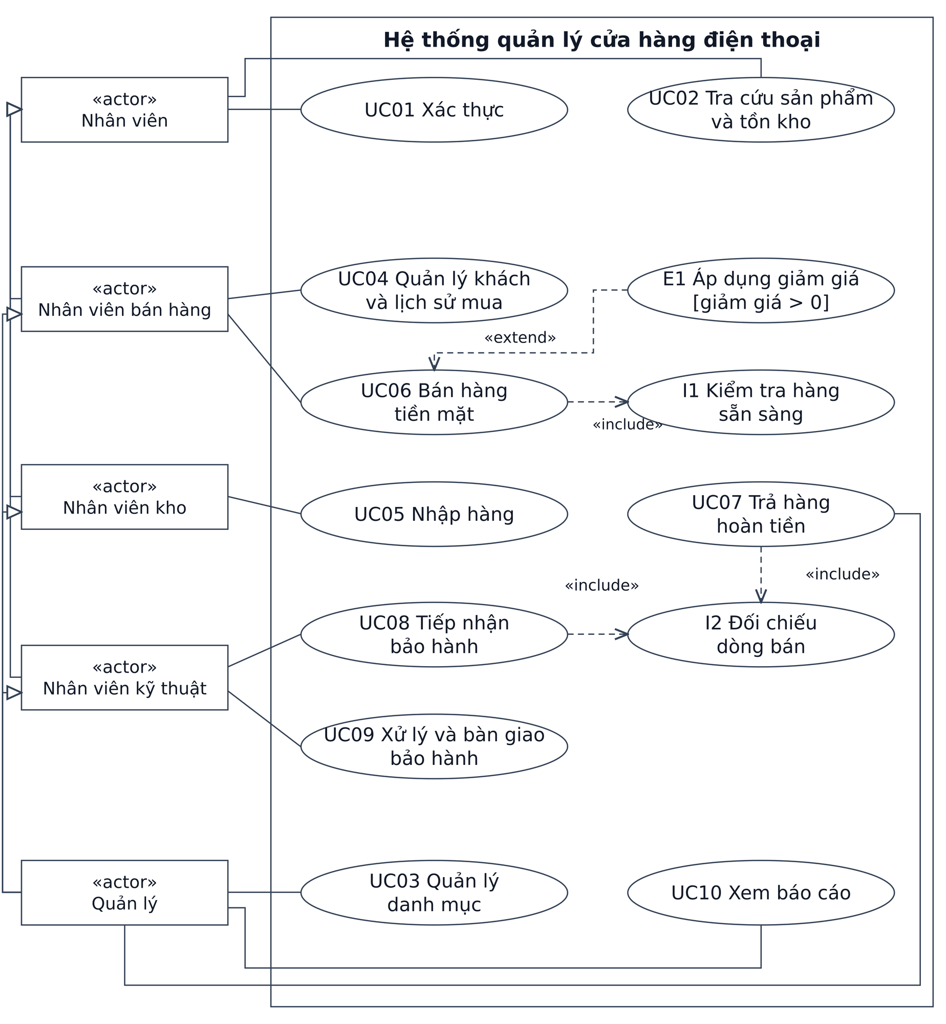
▍Hình 1 · Sơ đồ ca sử dụng
Nhóm 6 · OOAD · Quản lý cửa hàng điện thoại
14
Notes:
Đây là sơ đồ ca sử dụng. Mũi tên include đi từ ca sử dụng tới ca được dùng chung, mũi tên extend đi từ E1 tới UC06, tam giác rỗng chỉ tới tác nhân tổng quát. Khung bao ngoài chỉ gồm các ca của phần mềm. Việc Quản lý kế thừa nhiều vai trò chỉ mô tả quyền sử dụng, không đòi hỏi đa kế thừa trong mã nguồn.

Slide 15
Đặc tả UC05 Nhập hàng
CHƯƠNG 1 · 1.12
Luồng chính
Ngoại lệ
Điều kiện
Chọn NCC, nhập barcode, IMEI, giá nhập → giữ nháp → ReceiptService tạo Receipt, kiểm tra từng InventoryUnit → UnitOfWork lưu phiếu, đơn vị AVAILABLE và audit RECEIVE → COMMIT
Barcode hoặc IMEI trùng, IMEI sai định dạng, phụ kiện có IMEI, giá âm, sản phẩm ngừng: từ chối. Ràng buộc CSDL gây rollback cả phiếu. Xóa nháp: không đổi CSDL
Trước: đúng quyền, sản phẩm đang kinh doanh, NCC tồn tại. Sau: có một receipts và đủ units, hoặc không có gì. Truy vết FR05, BR01 – BR04, BR10, BR19, TC06 – TC09
Nhóm 6 · OOAD · Quản lý cửa hàng điện thoại
15
Notes:
Ca sử dụng nhập hàng. Nhân viên kho chọn nhà cung cấp, nhập từng barcode, IMEI nếu là điện thoại, và giá nhập. Hệ thống giữ bản nháp cho đến khi xác nhận cả phiếu. Sau đó ReceiptService tạo phiếu, kiểm tra từng đơn vị, rồi trong một UnitOfWork lưu phiếu, các đơn vị AVAILABLE và nhật ký RECEIVE, sau cùng COMMIT. Nếu barcode hoặc IMEI trùng, sai định dạng, phụ kiện có IMEI hay giá âm thì từ chối, và nếu lỗi ở CSDL thì rollback cả phiếu. Kết quả: hoặc có đủ phiếu và đơn vị, hoặc không có gì.

Slide 16
Đặc tả UC06 Bán hàng tiền mặt
CHƯƠNG 1 · 1.13
Luồng chính
Ngoại lệ
Hậu điều kiện
Nhập barcode, mức giảm, lưu quoted_price → chọn khách hoặc khách lẻ, nhập tiền đưa → SalesService tải lại đơn vị, so giá, add_line, pay → lưu sales, sale_lines, payments; AVAILABLE → SOLD có điều kiện; audit CHECKOUT → COMMIT
Giá đã đổi: từ chối, thêm lại dòng. Hàng không sẵn sàng, trùng barcode, giảm sai: rollback. Thiếu tiền, giỏ rỗng: không tạo hóa đơn. Tranh chấp hoặc lỗi audit: rollback mọi thay đổi
Thành công: đúng một hóa đơn PAID, thanh toán và đơn vị SOLD. Thất bại: không đổi dữ liệu. Truy vết FR06, FR07, BR05 – BR10, TC01 – TC05, TC26 – TC34
Nhóm 6 · OOAD · Quản lý cửa hàng điện thoại
16
Notes:
Bán hàng tiền mặt, ca sử dụng quan trọng nhất. Nhân viên nhập barcode và mức giảm, giao diện lưu giá đã báo. Khi bấm thanh toán, SalesService mở UnitOfWork, tải lại từng đơn vị, so giá đã báo với giá hiện hành, tạo dòng bán, tính tổng, kiểm tra đủ tiền. Sau đó lưu hóa đơn, dòng bán, thanh toán, chuyển đơn vị từ AVAILABLE sang SOLD bằng câu lệnh có điều kiện, ghi nhật ký rồi COMMIT. Nếu giá đã đổi, hàng không sẵn sàng, thiếu tiền hoặc có lỗi khi lưu thì rollback, không có thay đổi nào bền vững.

Slide 17
Đặc tả UC07 Trả hàng hoàn tiền
CHƯƠNG 1 · 1.14
Luồng chính
Ngoại lệ
Hậu điều kiện
Quản lý đối chiếu barcode, IMEI, line_id, nhập lý do, xác nhận tình trạng → ReturnService đọc snapshot → ReturnPolicy.validate (0 – 7 ngày, chưa trả, không bảo hành mở) → quarantine SOLD → QUARANTINED → hoàn = unit_price − discount → audit REFUND
Không có dòng bán gốc, quá hạn, đã trả, đang bảo hành, đơn vị không SOLD, lỗi lưu: từ chối hoặc rollback. Đổi sản phẩm: UC07 rồi UC06 mới, không chung transaction
Một phiếu trả duy nhất và hàng QUARANTINED; hóa đơn và thanh toán gốc giữ nguyên. Truy vết FR08, BR11 – BR13, TC10 – TC15, TC21, TC23, TC29
Nhóm 6 · OOAD · Quản lý cửa hàng điện thoại
17
Notes:
Trả hàng hoàn tiền, chỉ quản lý được thực hiện. Quản lý đối chiếu barcode, IMEI và dòng bán gốc, nhập lý do và xác nhận đã kiểm tra tình trạng vật lý. ReturnPolicy kiểm tra thời hạn 0 đến 7 ngày, chưa trả trước đó và không có bảo hành đang mở. Khi hợp lệ, đơn vị chuyển từ SOLD sang QUARANTINED, tiền hoàn bằng giá bán trừ giảm giá, và hệ thống lưu phiếu trả cùng nhật ký REFUND. Hóa đơn và thanh toán gốc giữ nguyên để đối soát. Nếu khách muốn đổi sản phẩm thì thực hiện thêm một giao dịch bán mới, hai việc này không chung một transaction.

Slide 18
Đặc tả UC08, UC09 Bảo hành
CHƯƠNG 1 · 1.15
UC08 Tiếp nhận
UC09 Xử lý
Truy vết
Xác định line_id, nhập mô tả lỗi → kỹ thuật xác nhận phạm vi → WarrantyPolicy.validate (hạn chốt, chưa trả, chưa có phiếu mở) → tạo phiếu RECEIVED, audit OPEN_WARRANTY, trả ticket_id. Hàng vẫn SOLD
Chọn ticket_id, trạng thái đích, ghi chú. WarrantyTicket.advance chỉ cho bước kế tiếp: RECEIVED → PROCESSING → READY → CLOSED. Không lùi, không nhảy, ghi chú rỗng bị từ chối
UC08: FR09, BR14, BR15, BR17, TC16 – TC18, TC22. UC09: FR10, BR16, BR17, TC19, TC20. Đóng phiếu không gia hạn bảo hành, không đổi tồn kho
Nhóm 6 · OOAD · Quản lý cửa hàng điện thoại
18
Notes:
Hai ca bảo hành. UC08 tiếp nhận: xác định dòng bán, mô tả lỗi, kỹ thuật xác nhận lỗi thuộc phạm vi; WarrantyPolicy kiểm tra còn hạn đã chốt, chưa trả hàng và chưa có phiếu mở; sau đó tạo phiếu RECEIVED. Hàng vẫn ở trạng thái SOLD vì vẫn thuộc khách. UC09 xử lý và bàn giao: chỉ cho chuyển sang bước kế tiếp theo chuỗi RECEIVED, PROCESSING, READY, CLOSED, mỗi bước có ghi chú, không nhảy bước, không lùi. Đóng phiếu không gia hạn bảo hành và không thay đổi tồn kho.

Slide 19
Phân tích danh từ
CHƯƠNG 2 · 2.1
Danh từ ứng viên | Quyết định | Lý do
Sản phẩm, cấu hình | Product | Thông tin chung, giá, chính sách
Máy, chiếc phụ kiện | InventoryUnit | Có định danh, vòng đời, giá nhập
Giao dịch, hóa đơn | Sale | Sự kiện có vòng đời, nhiều dòng
Dòng bán | SaleLine | Quan hệ giao dịch – đơn vị, có dữ liệu riêng
Phiếu nhập, thanh toán | Receipt, Payment | Nhóm đơn vị nhập; tiền thu, thừa
Khách, NCC, nhân viên | Customer, Supplier, User | Có thông tin, quan hệ bền vững
Phiếu trả, phiếu bảo hành | Return record, WarrantyTicket | Hậu mãi gắn dòng bán gốc
Màu, dung lượng, tổng tiền | Thuộc tính, giá trị dẫn xuất | Không có vòng đời độc lập
Form, nút, CSDL, hệ thống | Loại bỏ | Thuộc giải pháp
Nhóm 6 · OOAD · Quản lý cửa hàng điện thoại
19
Notes:
Sang Chương 2, nhóm tìm lớp bằng phân tích danh từ. Sản phẩm trở thành Product. Từng chiếc máy hay phụ kiện trở thành InventoryUnit vì có định danh và vòng đời. Hóa đơn thành Sale, dòng bán thành SaleLine, ngoài ra có Receipt, Payment, Customer, Supplier, User, phiếu trả và WarrantyTicket. Những danh từ như màu, dung lượng, tổng tiền chỉ là thuộc tính hoặc giá trị dẫn xuất. Form, nút, cơ sở dữ liệu và bản thân hệ thống bị loại vì thuộc về giải pháp.

Slide 20
Mô hình khái niệm
CHƯƠNG 2 · 2.2
Không có khóa chính kỹ thuật; giữ SKU, barcode, IMEI là định danh nghiệp vụ
SaleLine là thực thể kết hợp, có hai liên kết và dữ liệu riêng
Giao dịch đã bán gồm 1..* dòng (nháp ở DCD có thể 0..*)
Khách của giao dịch là tùy chọn 0..1
Một dòng bán có thể có nhiều phiếu bảo hành theo thời gian, tối đa một phiếu chưa đóng
Nhóm 6 · OOAD · Quản lý cửa hàng điện thoại
20
Notes:
Mô hình khái niệm. Nhóm không đưa khóa chính kỹ thuật vào mô hình này, chỉ giữ các định danh nghiệp vụ như SKU, barcode, IMEI. SaleLine được mô hình như thực thể kết hợp, có hai liên kết và dữ liệu riêng, để làm rõ dữ liệu của quan hệ. Một giao dịch đã bán có ít nhất một dòng, khách của giao dịch là tùy chọn, và một dòng bán có thể có nhiều phiếu bảo hành theo thời gian nhưng chỉ một phiếu chưa đóng.

Slide 21
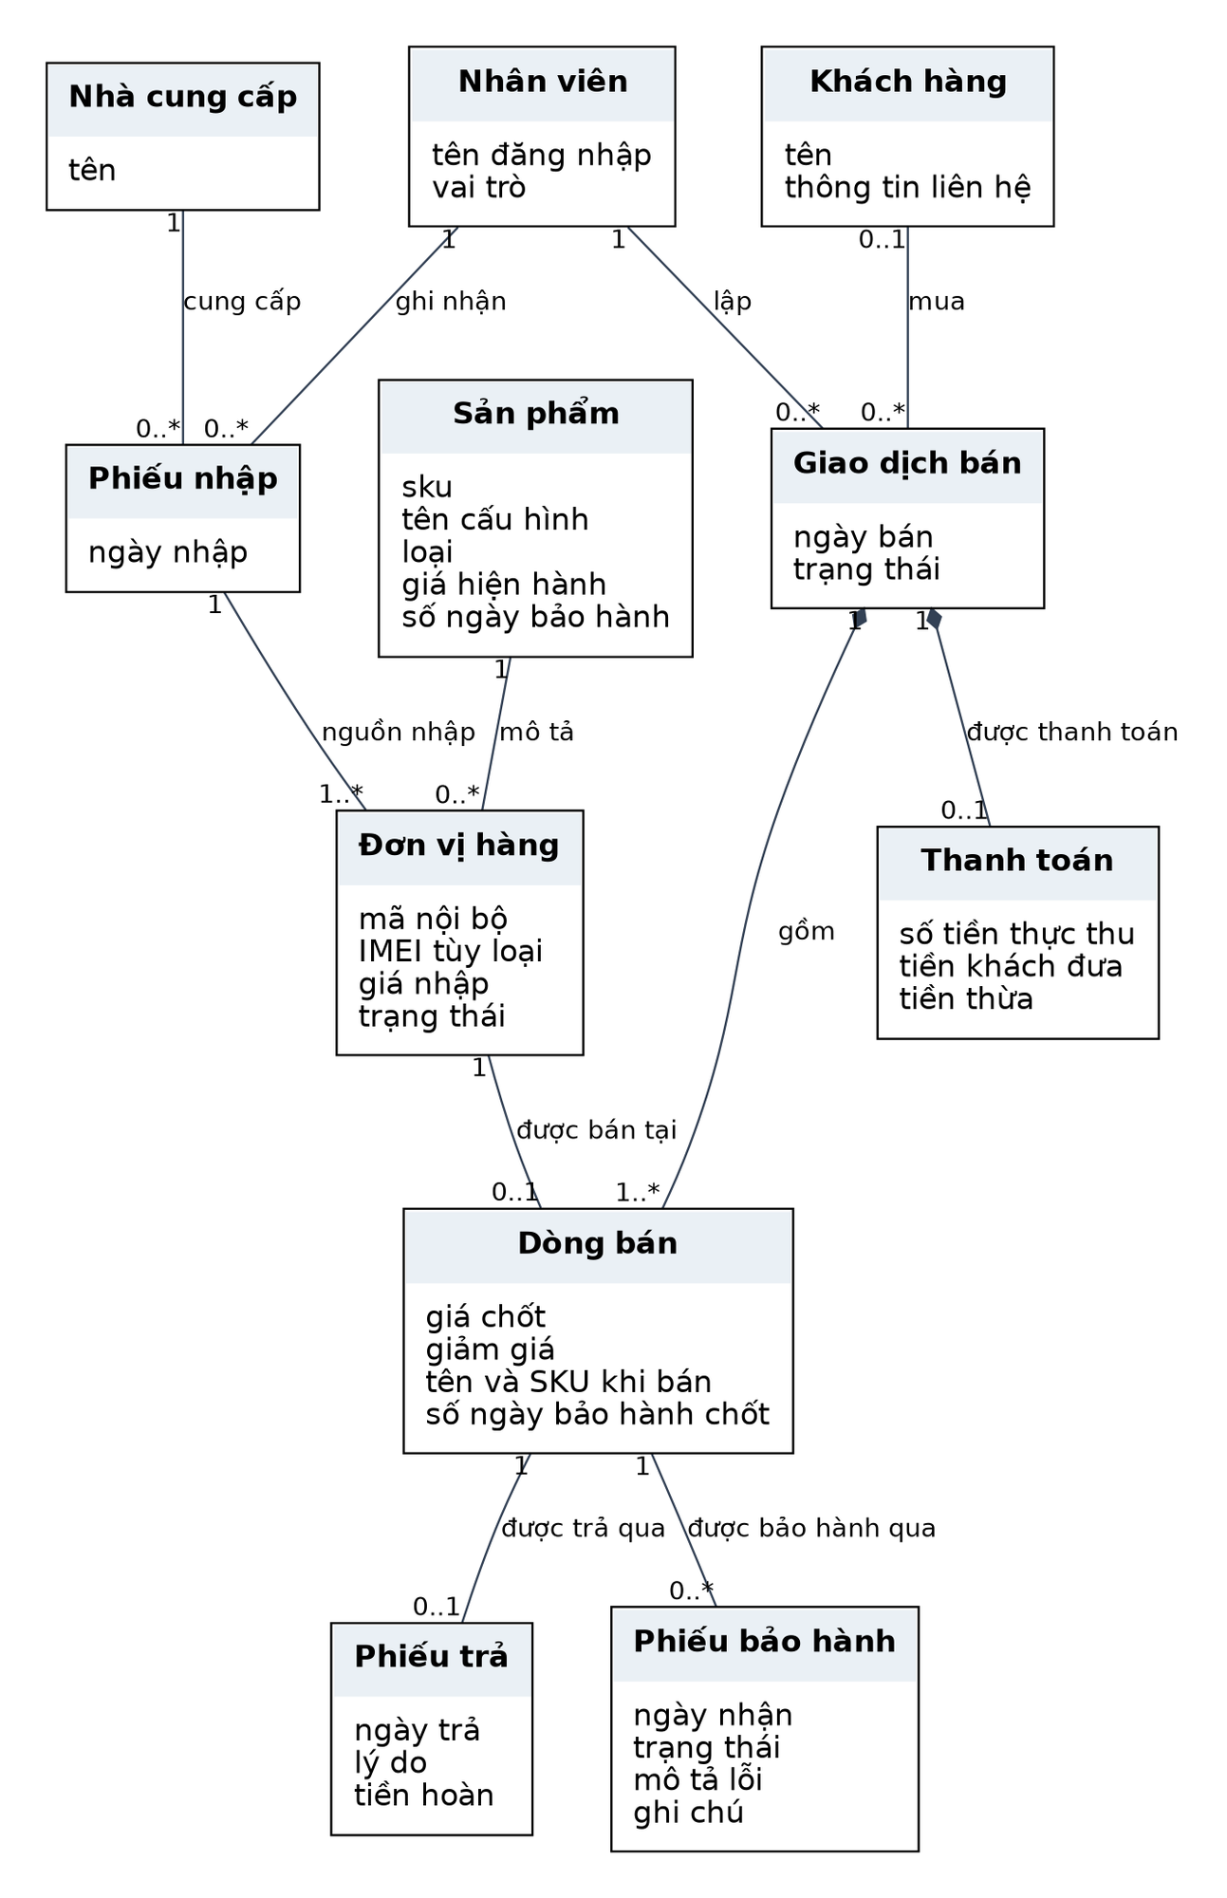
▍Hình 2 · Mô hình khái niệm
Nhóm 6 · OOAD · Quản lý cửa hàng điện thoại
21
Notes:
Đây là mô hình khái niệm của hệ thống. Các lớp chính là Product, InventoryUnit, Sale, SaleLine, Receipt, Payment, Customer, Supplier, User và các phiếu hậu mãi. Em xin lưu ý bội số: Sale có một đến nhiều SaleLine, khách là không hoặc một, và mỗi đơn vị hàng gắn với đúng một nguồn nhập.

Slide 22
Thẻ CRC của các đối tượng miền
CHƯƠNG 2 · 2.3
Lớp | Trách nhiệm | Cộng tác
Product | Biết cấu hình, giá, loại, hạn; kiểm tra danh mục | InventoryUnit, Sale
InventoryUnit | Biết barcode, IMEI, giá nhập, trạng thái; chuyển bán, cách ly | Product
Sale | Biết khách, thời điểm, dòng; tạo dòng, tính tổng, thanh toán, hủy nháp | SaleLine, Payment
SaleLine | Biết giá, tên SKU, hạn đã chốt; tính tiền thực trả | Sale
Receipt | Biết nguồn cung, thời điểm; kiểm tra trùng, tính tổng nhập | InventoryUnit, Product
ReturnPolicy | Biết hạn trả; xác nhận điều kiện theo ngày, cờ | ReturnService
WarrantyPolicy / Ticket | Kiểm tra hạn; kiểm soát bước xử lý kế tiếp | WarrantyService
User | Biết vai trò; quyết định quyền thực hiện | Các service
Nhóm 6 · OOAD · Quản lý cửa hàng điện thoại
22
Notes:
Thẻ CRC xác định trách nhiệm biết và làm của từng lớp miền. Ví dụ Product biết cấu hình, giá hiện hành, loại và hạn bảo hành. InventoryUnit biết barcode, IMEI, giá nhập, trạng thái và tự chuyển sang bán hoặc cách ly. Sale biết các dòng, biết tạo dòng, tính tổng và kiểm tra thanh toán. SaleLine biết giá đã chốt và tính tiền thực trả. Hai lớp chính sách ReturnPolicy và WarrantyPolicy chứa quy tắc đủ điều kiện. Nguyên tắc nhóm áp dụng: Product không in hóa đơn, Sale không mở kết nối SQLite.

Slide 23
CRC điều phối và các SSD
CHƯƠNG 2 · 2.4 – 2.5
Lớp điều phối | Trách nhiệm
SalesService | Điều phối thanh toán trong một transaction
ReceiptService | Điều phối ghi nhận phiếu nhập
ReturnService | Đối chiếu bán, áp dụng chính sách, lưu hoàn tiền
WarrantyService | Điều phối tiếp nhận và chuyển bước xử lý
SSD bán hàng, trả hàng, bảo hành: phần mềm là hộp đen, chỉ có tác nhân và hệ thống
Mọi sự kiện đều có kết quả hoặc lỗi quan sát được; không đưa Repository hay Sale vào SSD
Nhóm 6 · OOAD · Quản lý cửa hàng điện thoại
23
Notes:
Bên cạnh lớp miền còn có bốn lớp điều phối: SalesService, ReceiptService, ReturnService và WarrantyService, mỗi lớp điều phối một kịch bản trong một transaction. Tiếp theo là các sơ đồ SSD, trong đó phần mềm được coi là hộp đen, chỉ có tác nhân và hệ thống. SSD không đưa Repository hay Sale vào, và mỗi sự kiện đều có kết quả hoặc lỗi quan sát được.

Slide 24
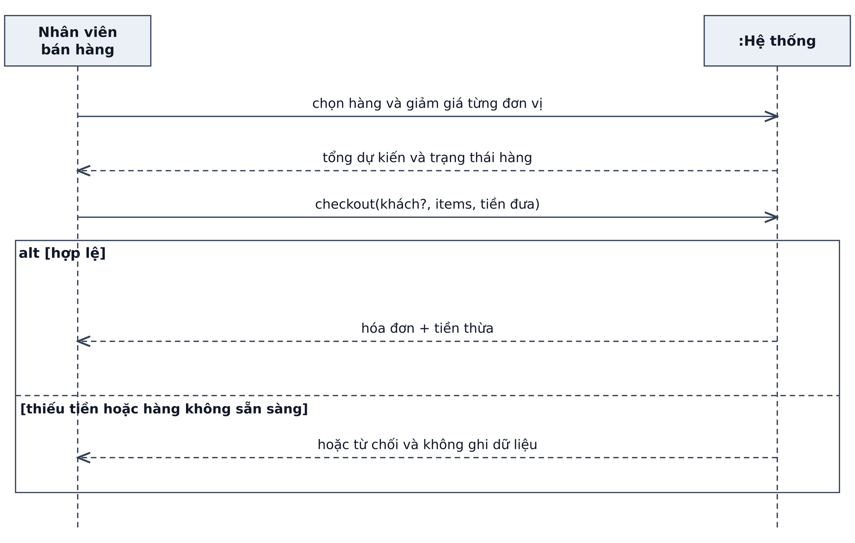
▍Hình 3 · SSD bán hàng
Nhóm 6 · OOAD · Quản lý cửa hàng điện thoại
24
Notes:
Sơ đồ SSD bán hàng. Nhân viên chọn hàng và nhập giảm giá, đó là tương tác của giao diện; việc ghi nhận bền vững chỉ xảy ra khi thanh toán. Hệ thống trả về mã hóa đơn, số tiền thực thu và tiền thừa, hoặc báo lỗi nếu giá đổi, hàng không sẵn sàng hay thiếu tiền.

Slide 25
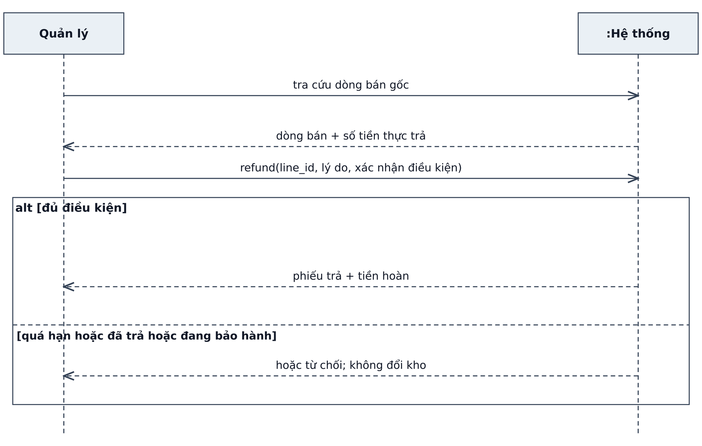
▍Hình 4 · SSD trả hàng
Nhóm 6 · OOAD · Quản lý cửa hàng điện thoại
25
Notes:
Sơ đồ SSD trả hàng. Quản lý đưa ra mã dòng bán, lý do và xác nhận tình trạng vật lý. Hệ thống trả lại số tiền hoàn nếu hợp lệ, hoặc báo lỗi khi quá hạn, đã trả hoặc đang bảo hành.

Slide 26
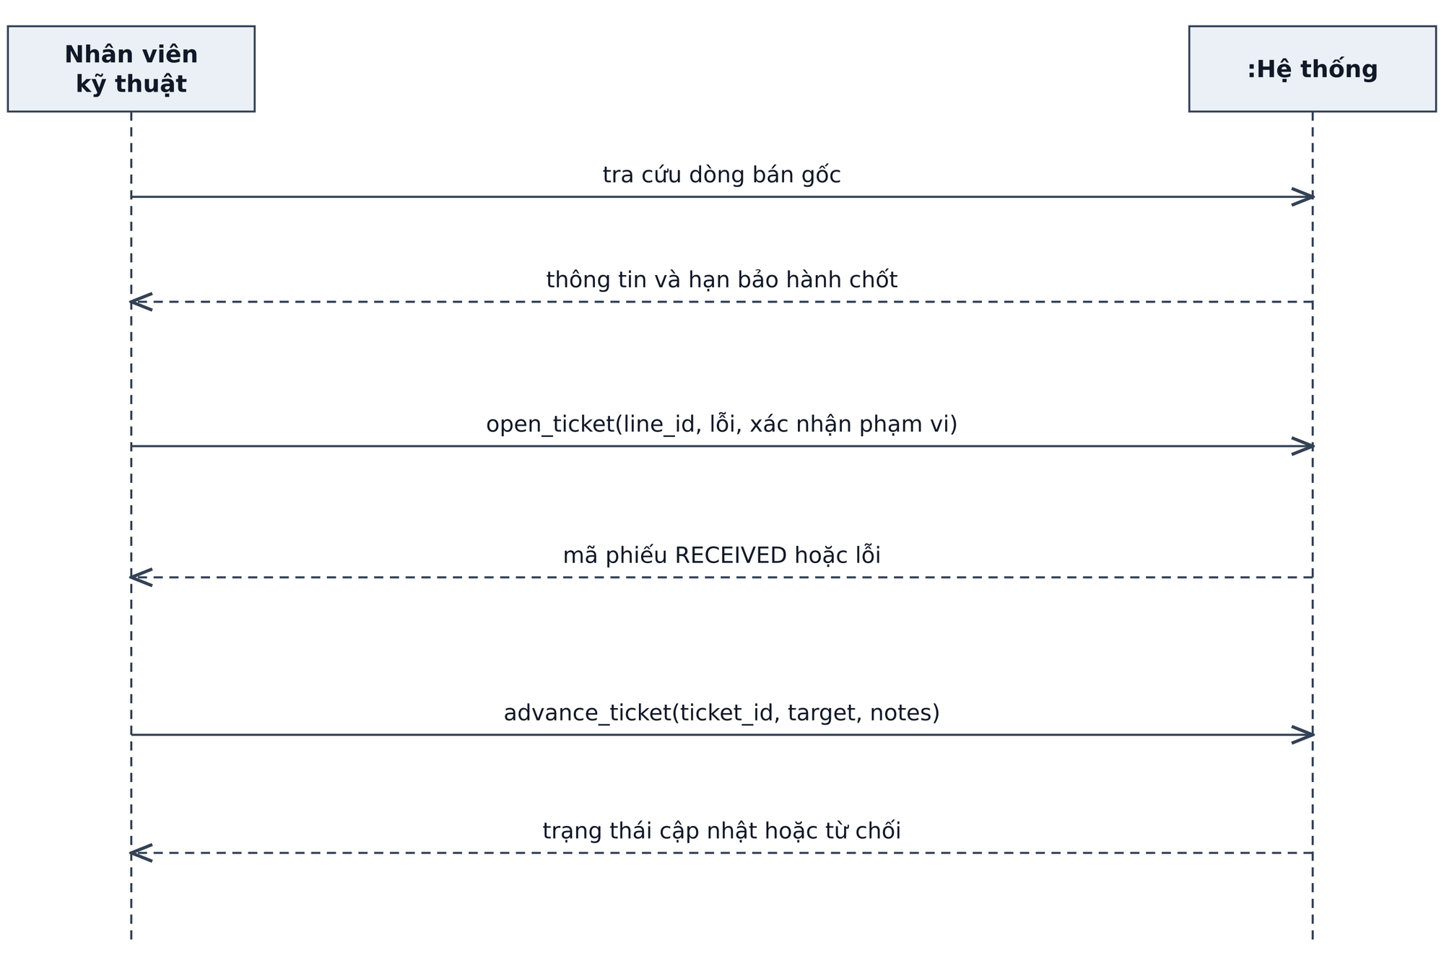
▍Hình 5 · SSD tiếp nhận và xử lý bảo hành
Nhóm 6 · OOAD · Quản lý cửa hàng điện thoại
26
Notes:
Sơ đồ SSD tiếp nhận và xử lý bảo hành. Kỹ thuật gửi mã dòng bán và mô tả lỗi, hệ thống trả về mã phiếu. Sau đó mỗi lần chuyển trạng thái đều kèm ghi chú, và hệ thống từ chối bước nhảy hoặc bước lùi.

Slide 27
Kiến trúc phân tầng và BCE
CHƯƠNG 3 · 3.1
Presentation
Application
Domain
Infrastructure
PhoneStoreUI (Tkinter, Boundary); không gọi SQL
Bảy service (Control) và các Port; nhận UowFactory và clock
Entity và chính sách nghiệp vụ; không biết Tkinter hay SQL
SQLite UnitOfWork, Repository; main.py nối phụ thuộc
Adapter hiện thực Port theo structural typing (Protocol); security.py băm mật khẩu, tách khỏi Domain.
Nhóm 6 · OOAD · Quản lý cửa hàng điện thoại
27
Notes:
Sang Chương 3, thiết kế. Kiến trúc chia bốn tầng. Presentation là giao diện Tkinter, đóng vai Boundary và không gọi SQL. Application gồm bảy service đóng vai Control cùng các Port. Domain chứa đối tượng và chính sách nghiệp vụ, không biết Tkinter hay SQL. Infrastructure gồm SQLite, UnitOfWork và các Repository. File main.py là nơi nối các phụ thuộc. Các adapter đáp ứng Port theo structural typing của Protocol nên service chỉ làm việc qua hợp đồng.

Slide 28
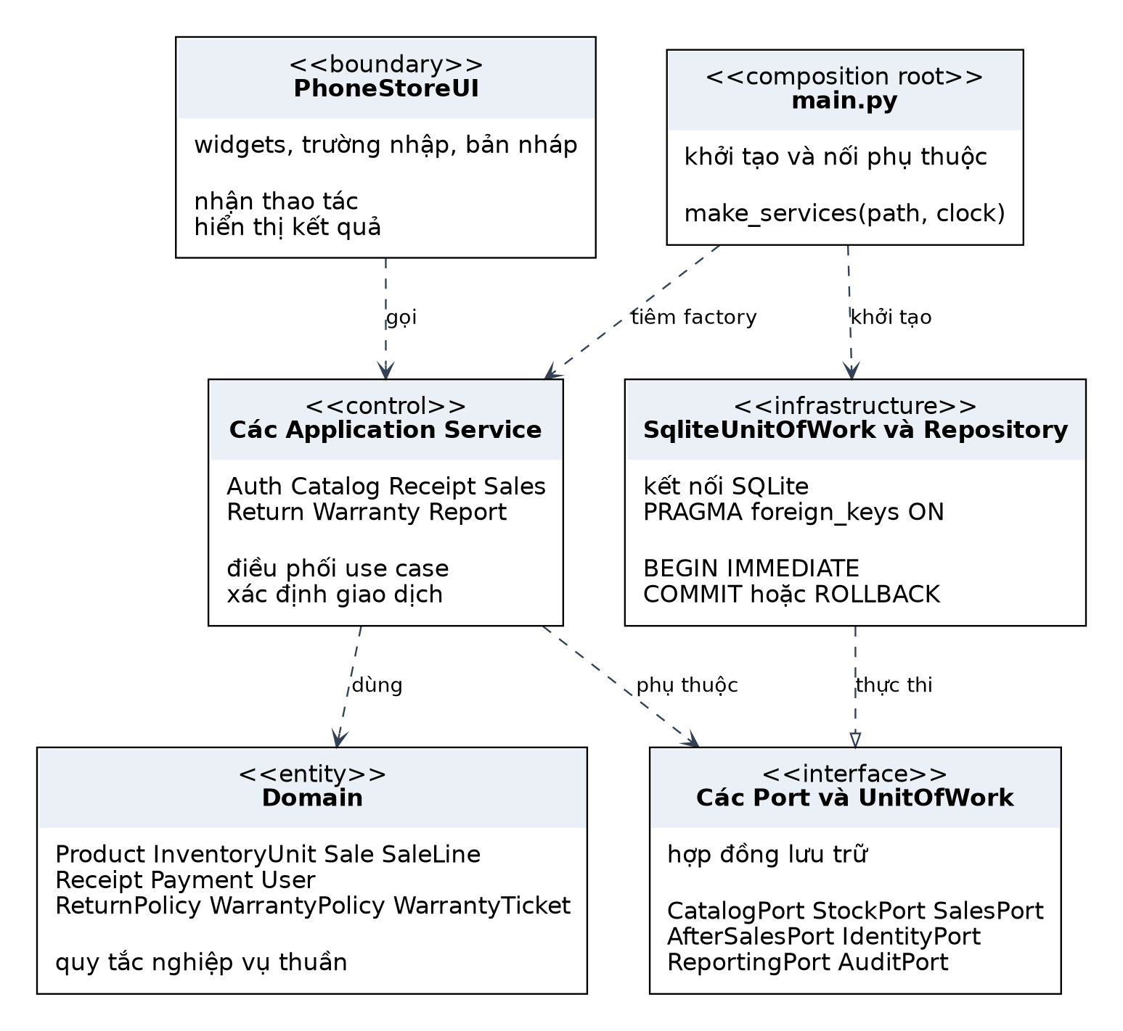
▍Hình 6 · Kiến trúc phân tầng và chiều phụ thuộc
Nhóm 6 · OOAD · Quản lý cửa hàng điện thoại
28
Notes:
Đây là sơ đồ kiến trúc phân tầng và chiều phụ thuộc. Mũi tên đi từ tầng ngoài vào tầng trong: giao diện gọi service, service dùng Domain và Port, còn Infrastructure hiện thực các Port. Nhờ đó Domain độc lập với giao diện và cơ sở dữ liệu.

Slide 29
Activity và Sequence thiết kế
CHƯƠNG 3 · 3.2 – 3.5
Bán hàng (UC06)
Trả hàng (UC07)
Bảo hành (UC08, 09)
Thanh toán và trừ kho cùng transaction, không song song; hủy nháp kết thúc trước transaction; lỗi → rollback. Lifeline Persistence là khung nhìn gộp, không phải lớp Python
ReturnPolicy nắm quy tắc; InventoryUnit tự bảo vệ chuyển trạng thái; ReturnService đọc ghi; tiền hoàn lấy từ snapshot dòng bán, không đọc giá hiện hành
Gọi WarrantyPolicy trước khi tạo phiếu; Repository tải WarrantyTicket để advance; không có message cập nhật tồn kho
Nhóm 6 · OOAD · Quản lý cửa hàng điện thoại
29
Notes:
Phần này gồm sơ đồ Activity và ba sơ đồ Sequence. Với bán hàng, nhóm nhấn mạnh biên giao dịch: thanh toán và trừ kho phải nằm trong cùng transaction trước khi báo thành công, hủy bản nháp kết thúc trước transaction và lỗi thì rollback. Với trả hàng, ReturnPolicy nắm quy tắc, InventoryUnit tự bảo vệ chuyển trạng thái, và tiền hoàn lấy từ snapshot của dòng bán chứ không đọc giá hiện hành. Với bảo hành, chính sách được gọi trước khi tạo phiếu và không có thao tác nào cập nhật tồn kho.

Slide 30
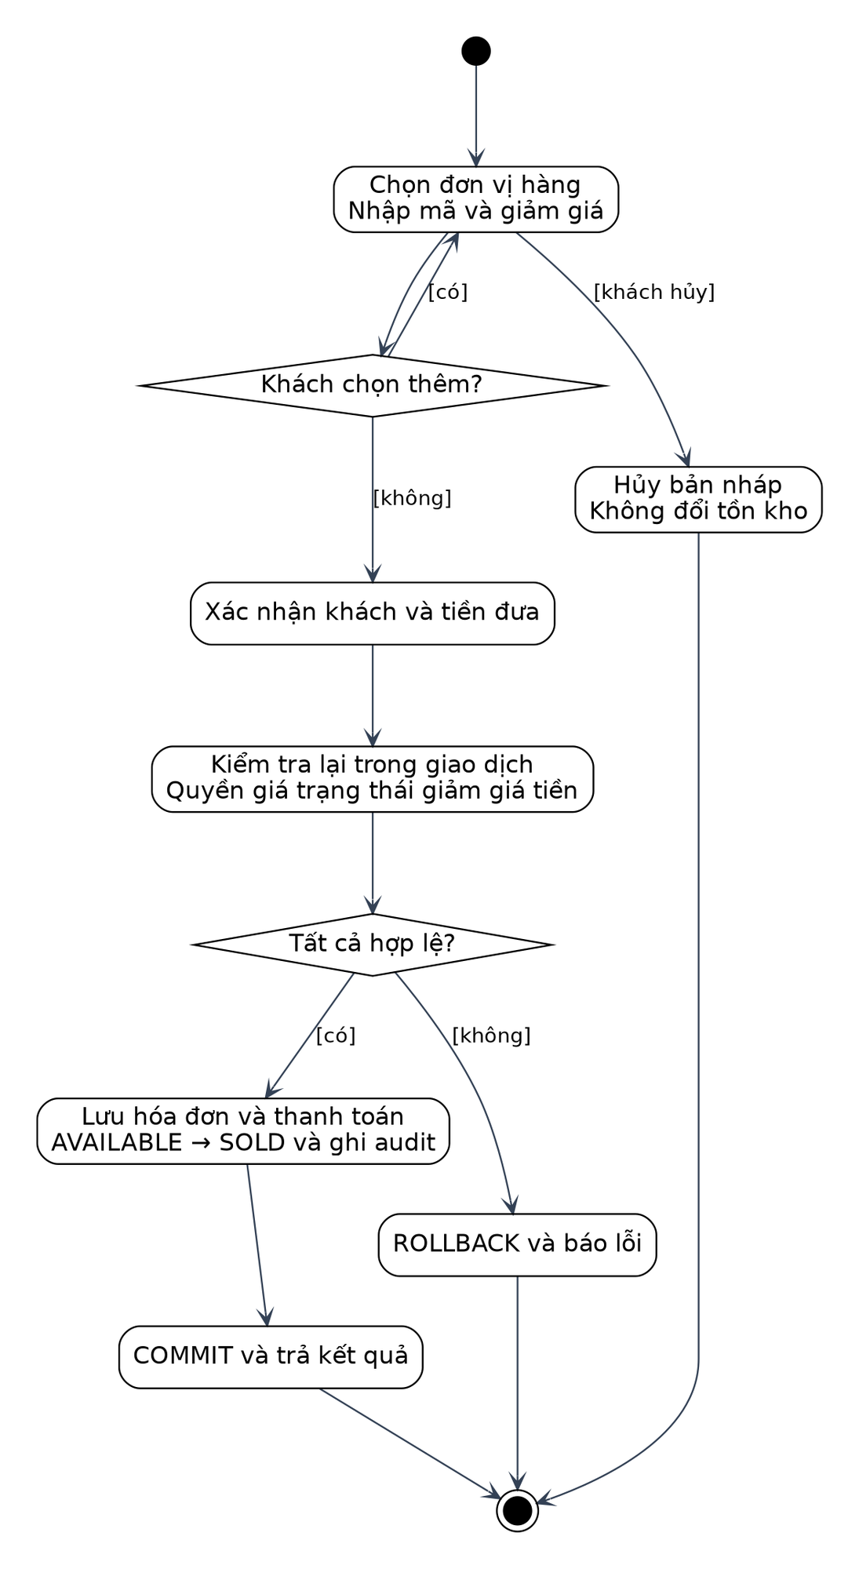
▍Hình 7 · Activity bán hàng
Nhóm 6 · OOAD · Quản lý cửa hàng điện thoại
30
Notes:
Sơ đồ Activity bán hàng với rẽ nhánh, vòng lặp theo từng đơn vị và nhánh hủy bản nháp. Em lưu ý không có nhánh song song giữa thanh toán và trừ kho, vì hai thay đổi này phải nằm trong cùng transaction.

Slide 31
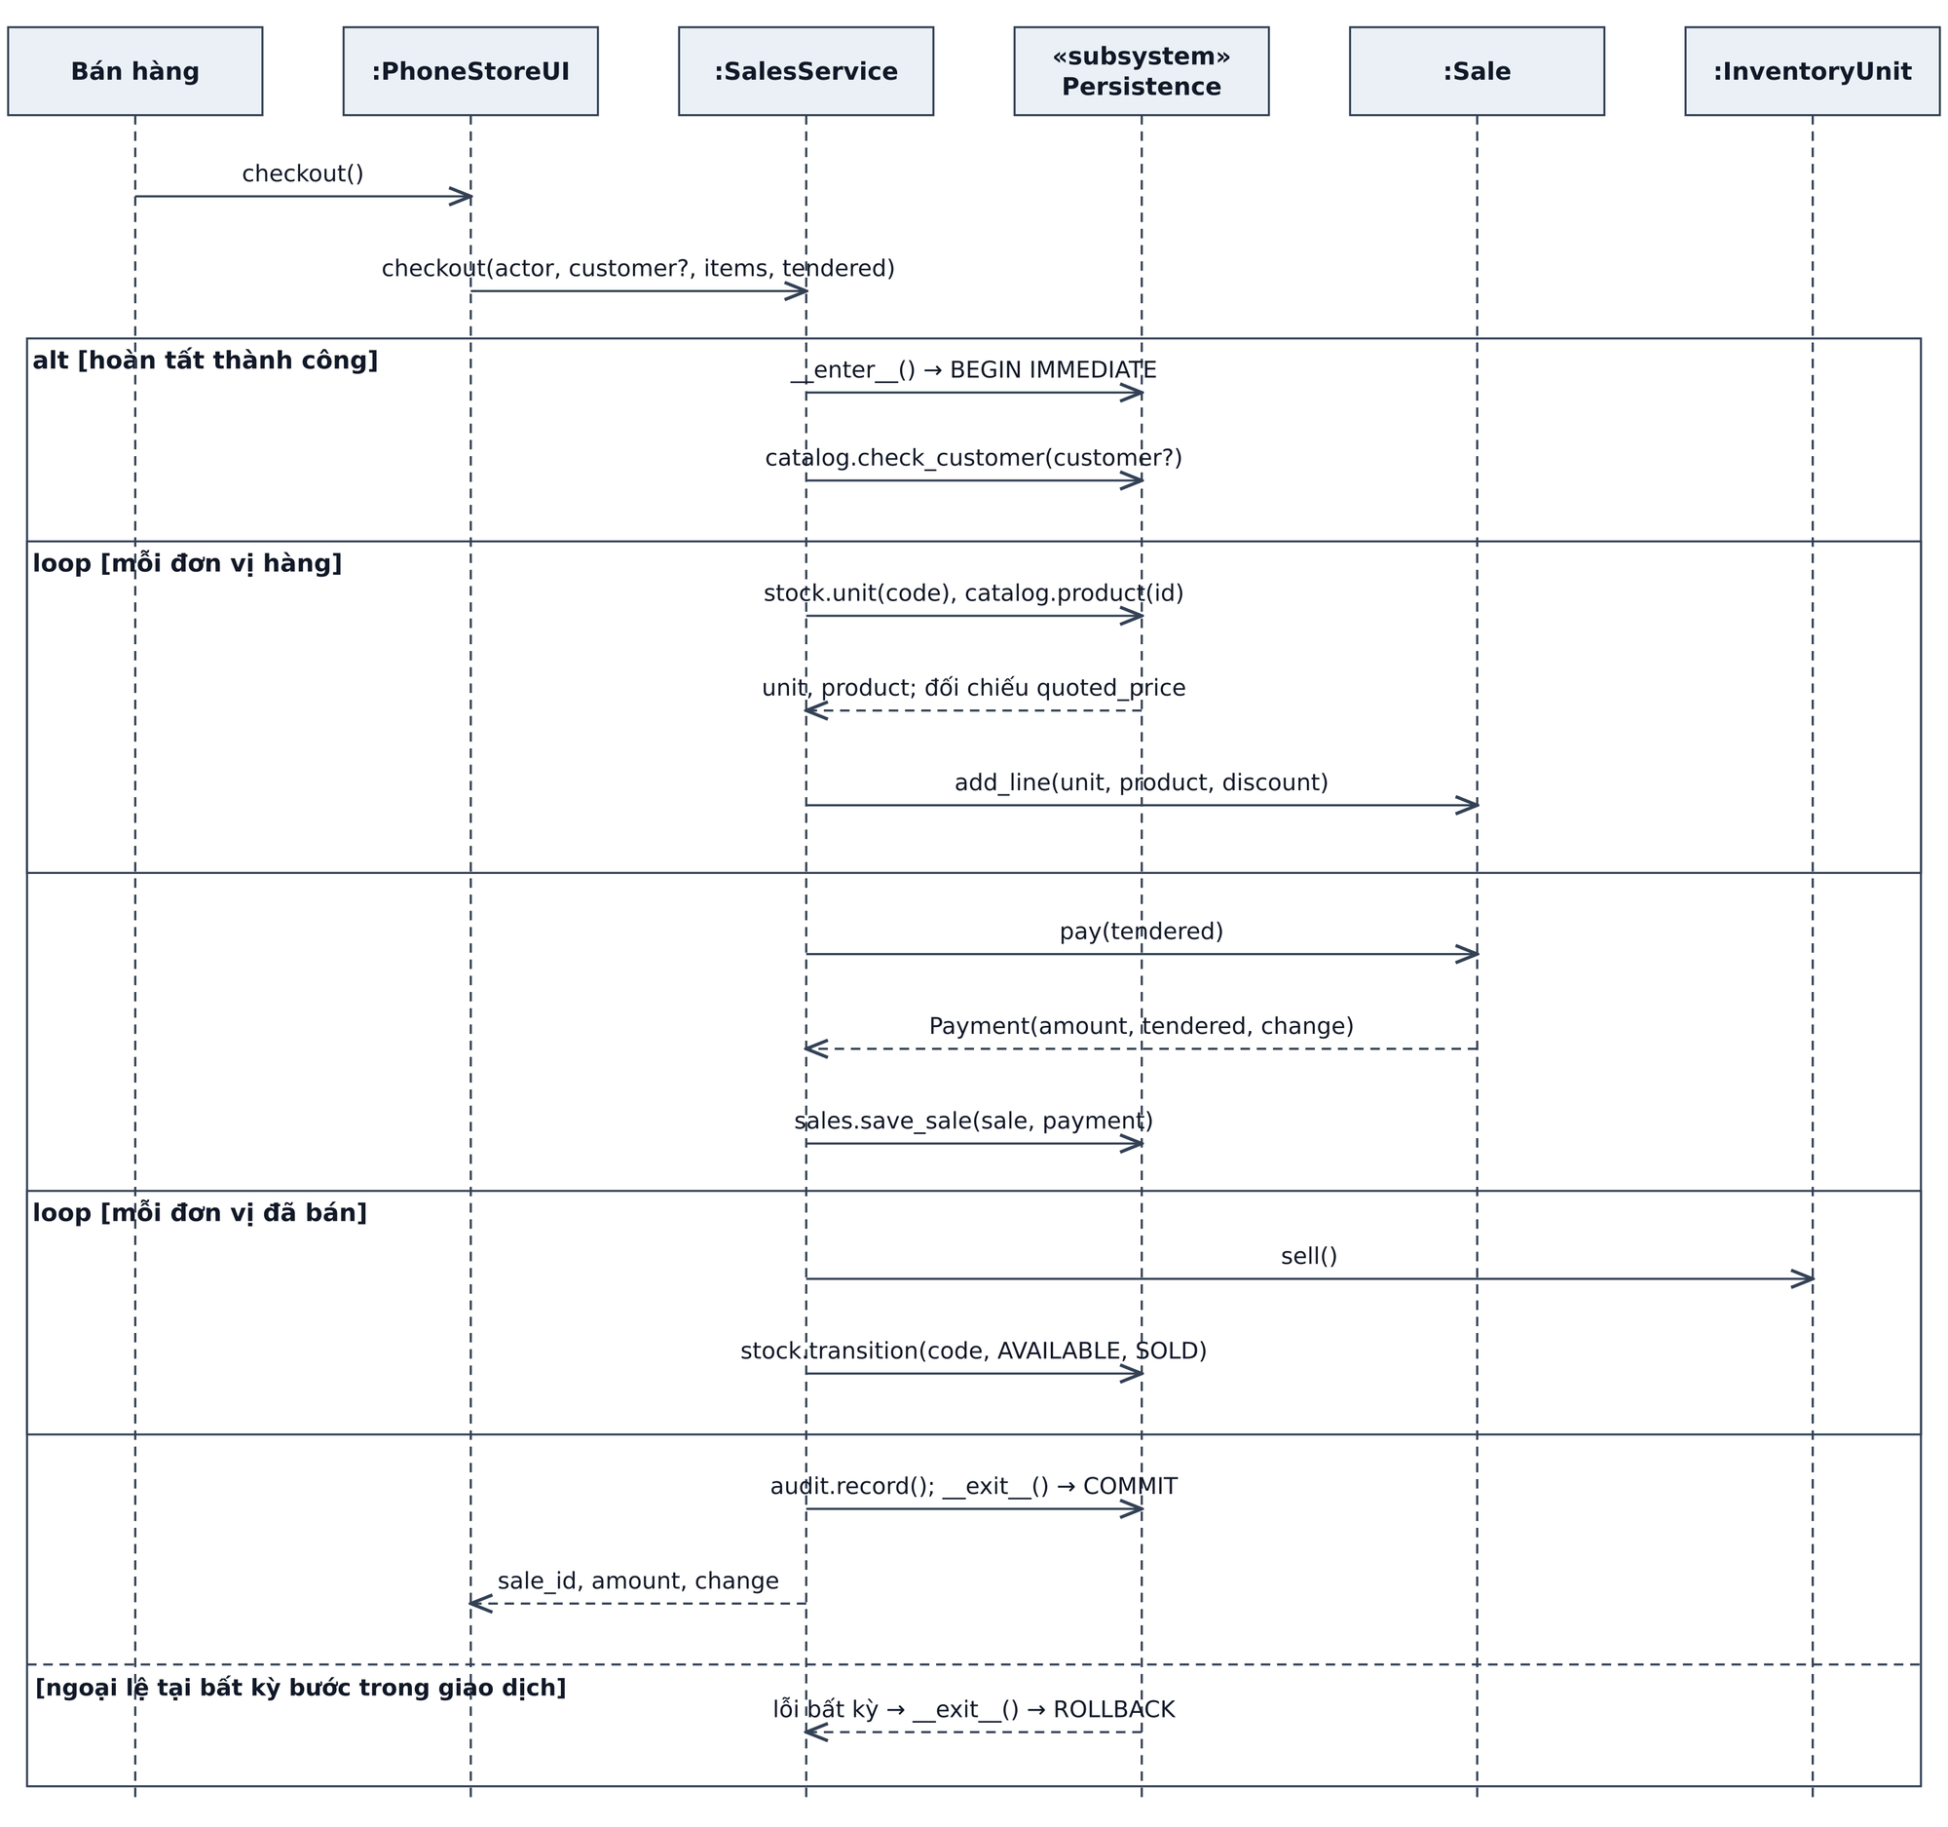
▍Hình 8 · Sequence thiết kế bán hàng (UC06)
Nhóm 6 · OOAD · Quản lý cửa hàng điện thoại
31
Notes:
Sequence thiết kế bán hàng UC06, phối hợp giữa Boundary, SalesService, các đối tượng miền và Persistence. Các khung loop thể hiện việc lặp theo từng đơn vị. Lifeline Persistence là khung nhìn gộp của phân hệ lưu trữ, không phải một lớp Python. Nhánh ngoại lệ áp dụng cho mọi bước sau khi mở transaction.

Slide 32
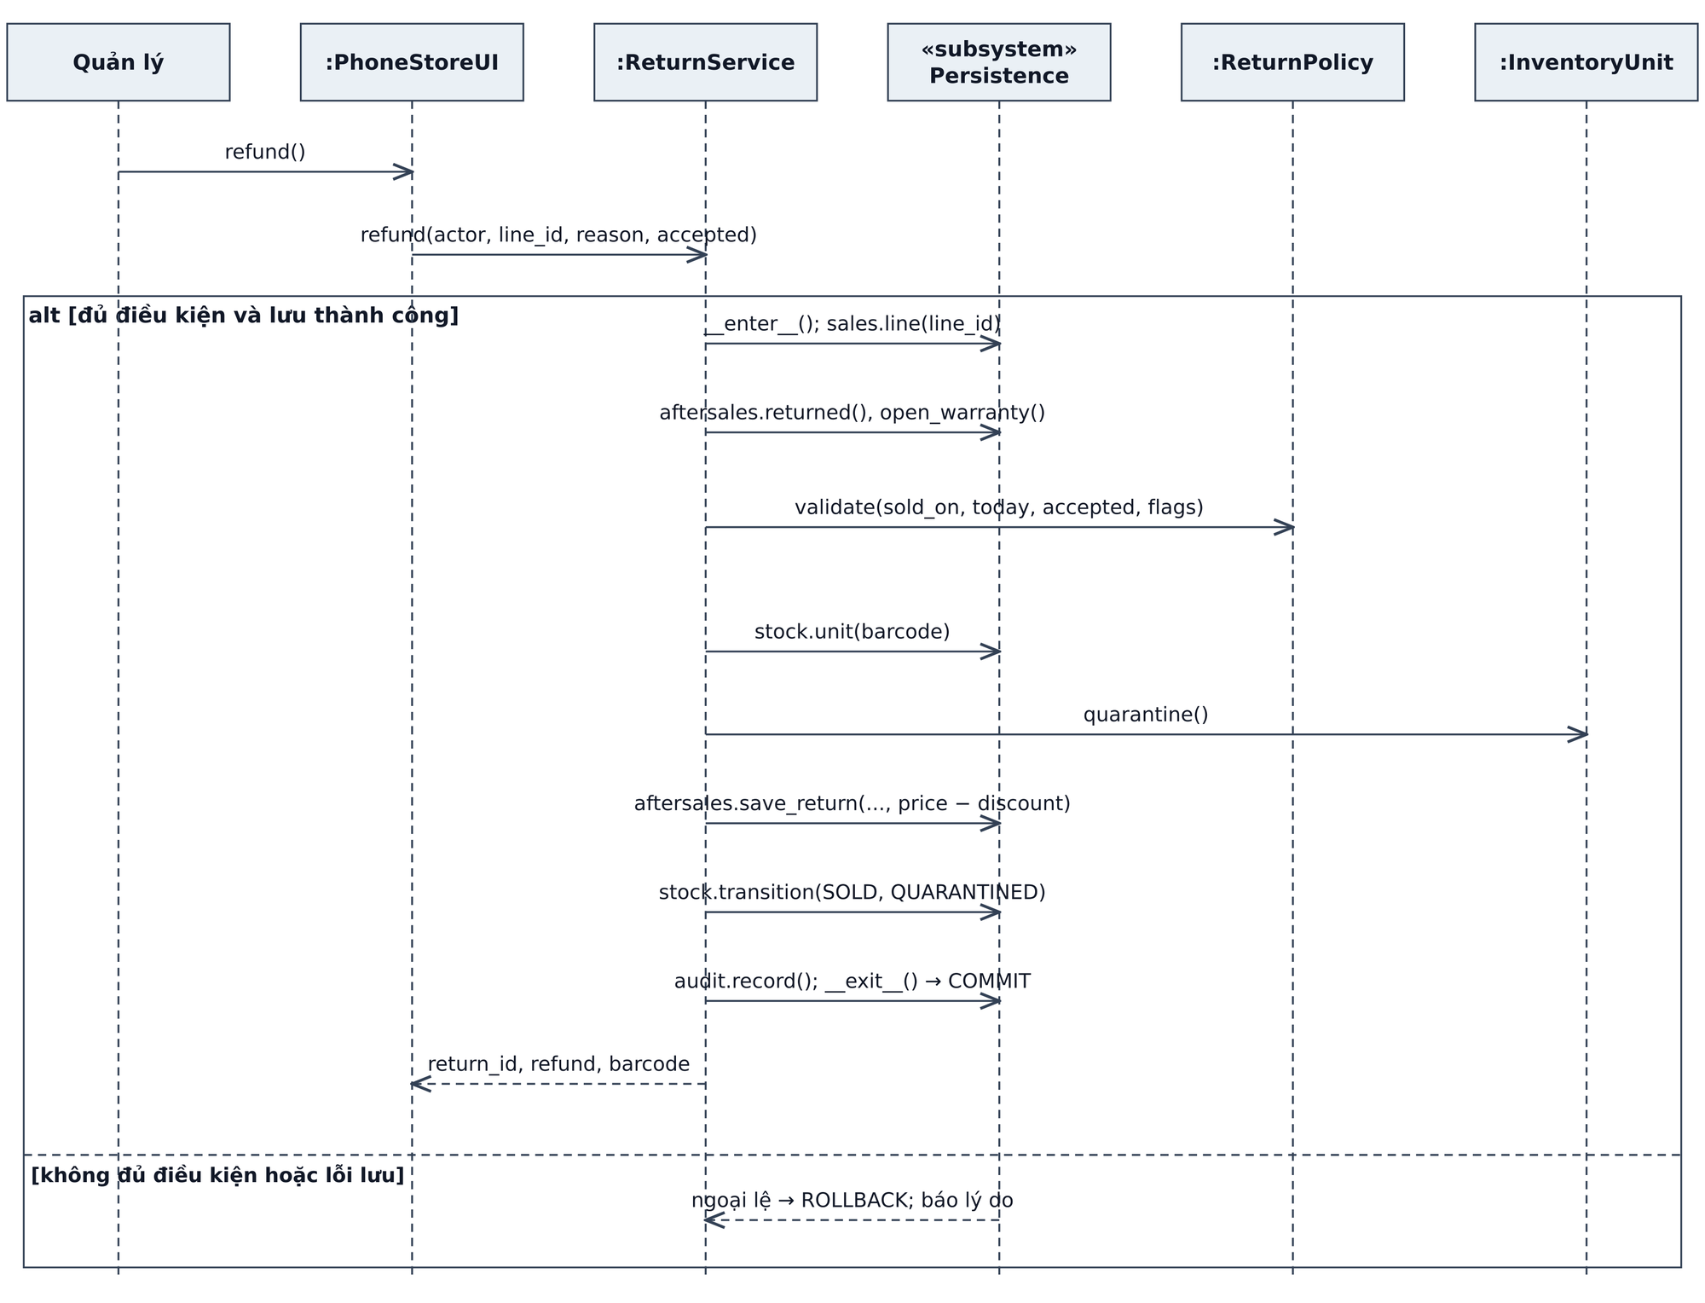
▍Hình 9 · Sequence thiết kế trả hàng (UC07)
Nhóm 6 · OOAD · Quản lý cửa hàng điện thoại
32
Notes:
Sequence thiết kế trả hàng UC07. ReturnService đọc dòng bán, gọi ReturnPolicy để kiểm tra điều kiện, gọi InventoryUnit để chuyển sang QUARANTINED, sau đó lưu phiếu trả và nhật ký trong cùng transaction.

Slide 33
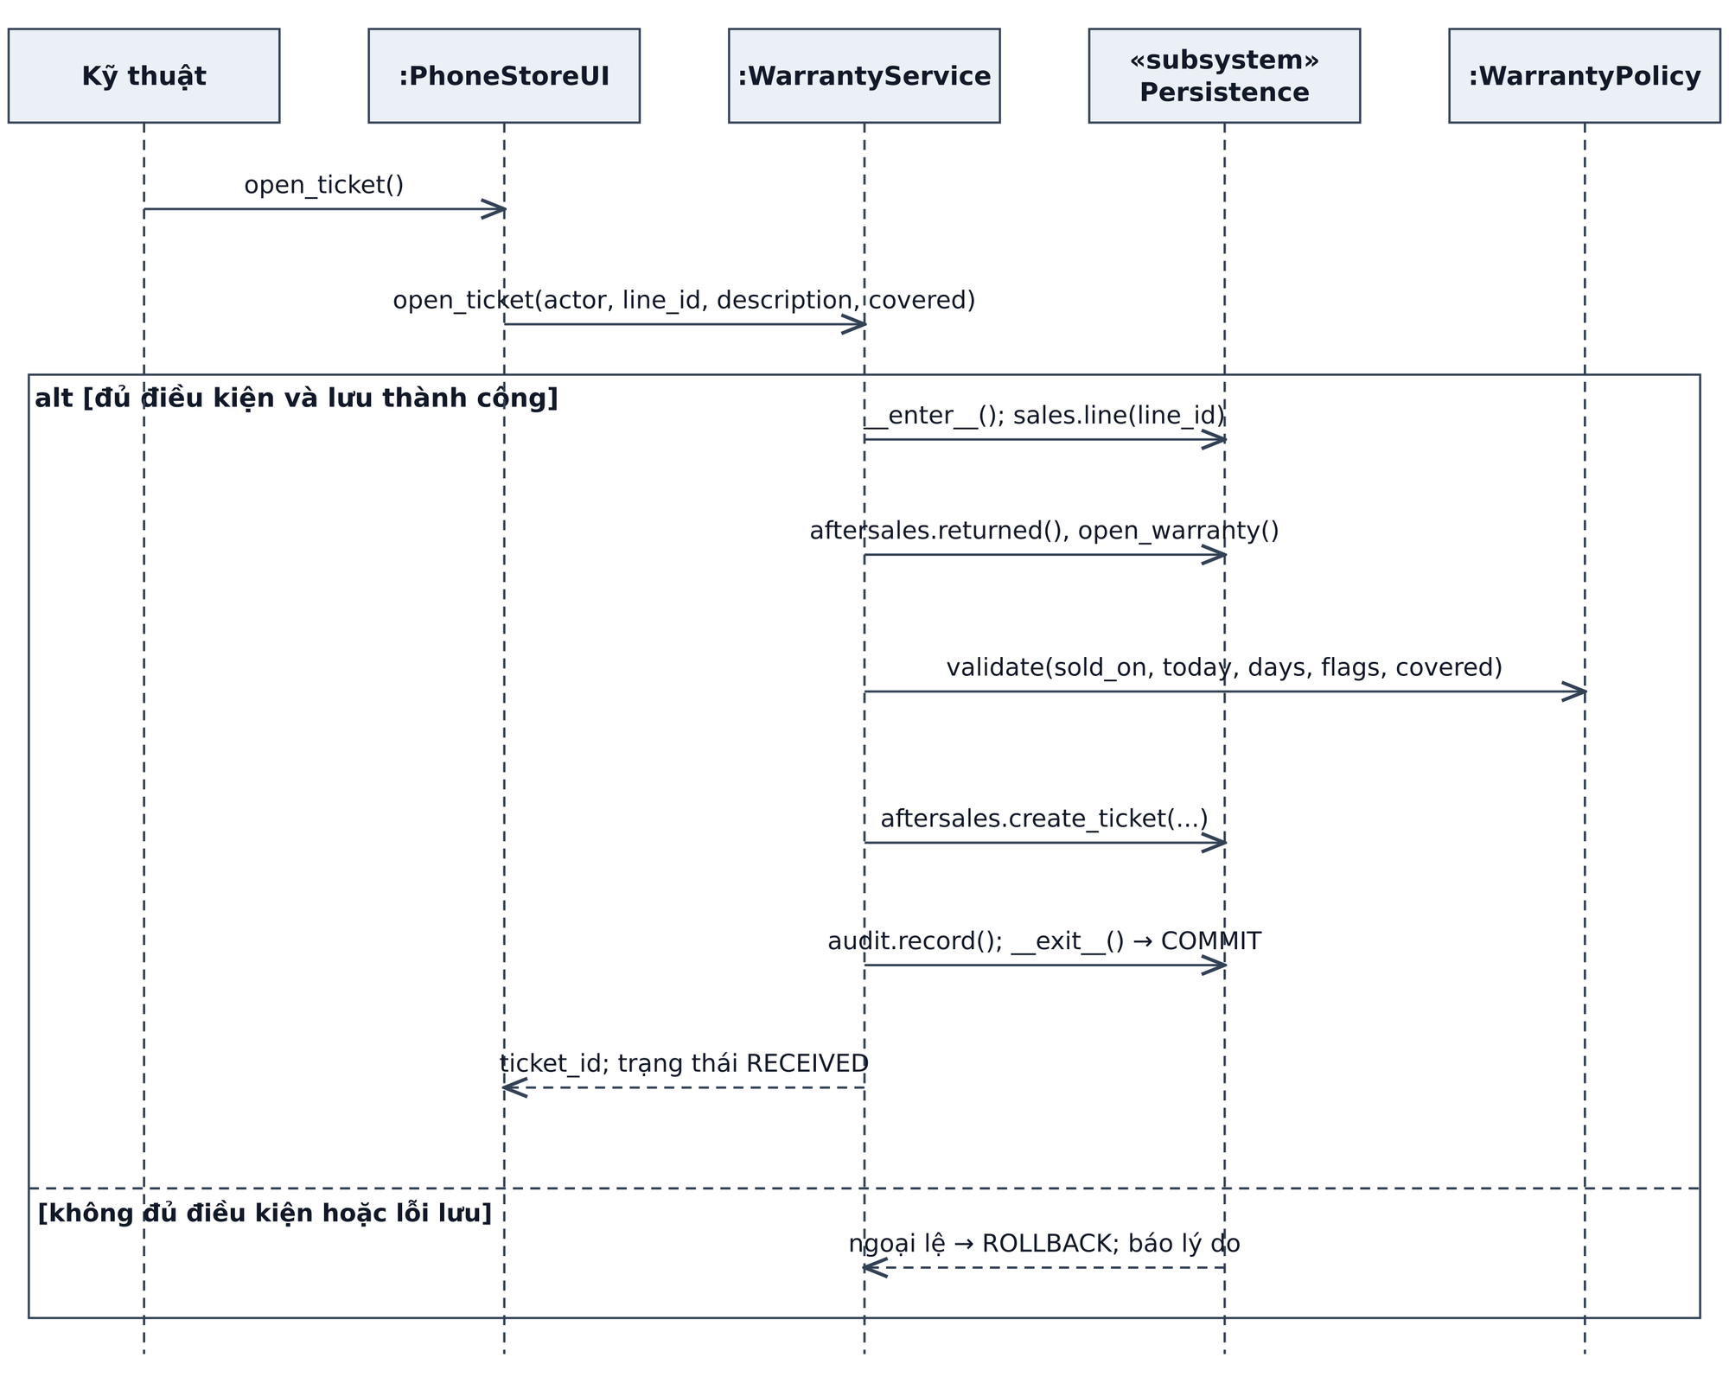
▍Hình 10 · Sequence thiết kế bảo hành (UC08)
Nhóm 6 · OOAD · Quản lý cửa hàng điện thoại
33
Notes:
Sequence thiết kế tiếp nhận bảo hành UC08. WarrantyService gọi WarrantyPolicy trước, nếu hợp lệ mới tạo phiếu RECEIVED qua Repository. Sơ đồ không có thông điệp nào cập nhật tồn kho vì hàng vẫn thuộc khách.

Slide 34
DCD miền cốt lõi, nhập hàng và hậu mãi
CHƯƠNG 3 · 3.6 – 3.7
Product, User, SaleLine, Payment là dataclass frozen=True, không sửa sau khởi tạo
Sale và InventoryUnit có hành vi đổi trạng thái
Liên kết qua product_id, barcode, cashier_id, giải quyết bằng Repository, không tải lười như ORM
ReturnPolicy nhận days = 7 tiêm từ main
WarrantyPolicy dùng thời hạn đã chốt trong dòng bán, không hardcode 365 ngày
Phiếu trả là bản ghi bất biến, không tạo lớp Python chỉ để giữ trường
Nhóm 6 · OOAD · Quản lý cửa hàng điện thoại
34
Notes:
Sơ đồ lớp thiết kế. Các lớp Product, User, SaleLine, Payment là dataclass frozen nên không thể sửa giá trị sau khi tạo. Sale và InventoryUnit có hành vi đổi trạng thái. Liên kết giữa các lớp qua product_id, barcode, cashier_id, được giải quyết bằng Repository, không có tải lười như ORM. ReturnPolicy nhận tham số 7 ngày được tiêm từ main, còn WarrantyPolicy dùng thời hạn đã chốt trong dòng bán nên không cứng 365 ngày cho mọi sản phẩm.

Slide 35
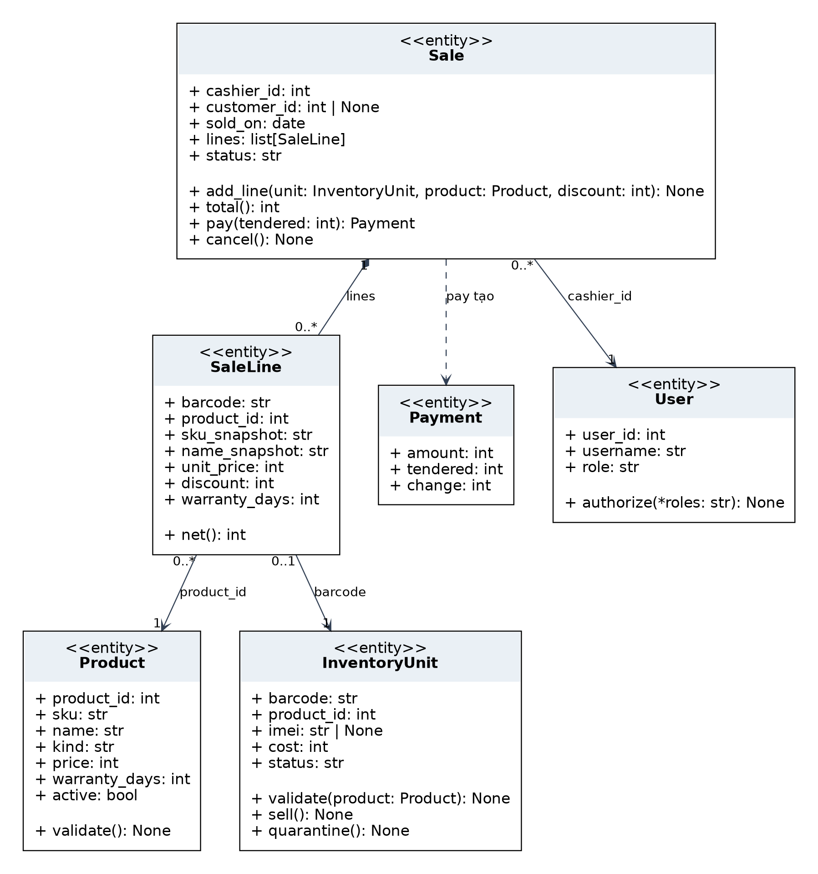
▍Hình 11 · DCD miền cốt lõi
Nhóm 6 · OOAD · Quản lý cửa hàng điện thoại
35
Notes:
DCD miền cốt lõi, với thuộc tính, kiểu dữ liệu và phương thức đúng với mã nguồn. Có thể thấy Sale chứa các SaleLine, SaleLine tham chiếu InventoryUnit, và InventoryUnit tham chiếu Product.

Slide 36
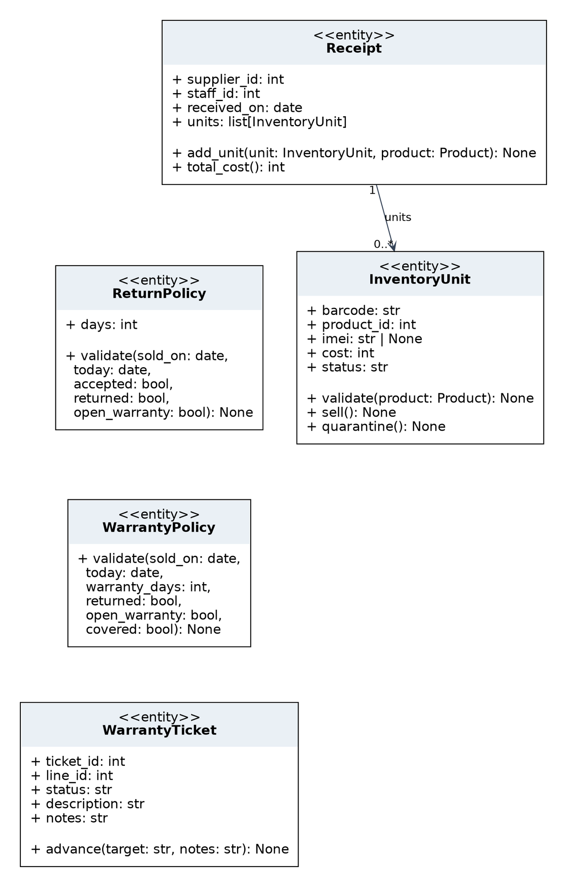
▍Hình 12 · DCD nhập hàng và hậu mãi
Nhóm 6 · OOAD · Quản lý cửa hàng điện thoại
36
Notes:
DCD nhập hàng và hậu mãi, gồm Receipt, ReturnPolicy, WarrantyPolicy và WarrantyTicket. Nhóm không tạo thêm lớp Python cho phiếu trả, vì đó là bản ghi bất biến sau khi được duyệt.

Slide 37
DCD điều phối và hợp đồng Port
CHƯƠNG 3 · 3.8 – 3.10
Phương thức điều phối UC05 – UC09 nhận items từ UI: bán (barcode, discount, quoted_price), nhập (barcode, product_id, imei, cost)
clock trả date để kiểm tra biên ngày mà không sửa đồng hồ máy
Service hỗ trợ (xác thực, danh mục, khách, báo cáo) kiểm tra quyền lại ở service
Port là typing.Protocol: Catalog, Stock, Sales, AfterSales, Identity, Reporting, Audit
SQLite Repository đáp ứng chữ ký, main.py tiêm SqliteUnitOfWork qua factory
Nhóm 6 · OOAD · Quản lý cửa hàng điện thoại
37
Notes:
Các lớp điều phối nhận danh sách lệnh từ giao diện: mỗi mục bán gồm barcode, giảm giá và giá đã báo, mỗi mục nhập gồm barcode, product_id, IMEI và giá nhập. Tham số clock trả về ngày để kiểm tra biên ngày mà không phải sửa đồng hồ máy. Các service hỗ trợ như xác thực, danh mục, khách hàng và báo cáo kiểm tra quyền lại ở service. Các Port là typing.Protocol theo từng nhóm: Catalog, Stock, Sales, AfterSales, Identity, Reporting, Audit, và SQLite Repository đáp ứng cùng chữ ký.

Slide 38
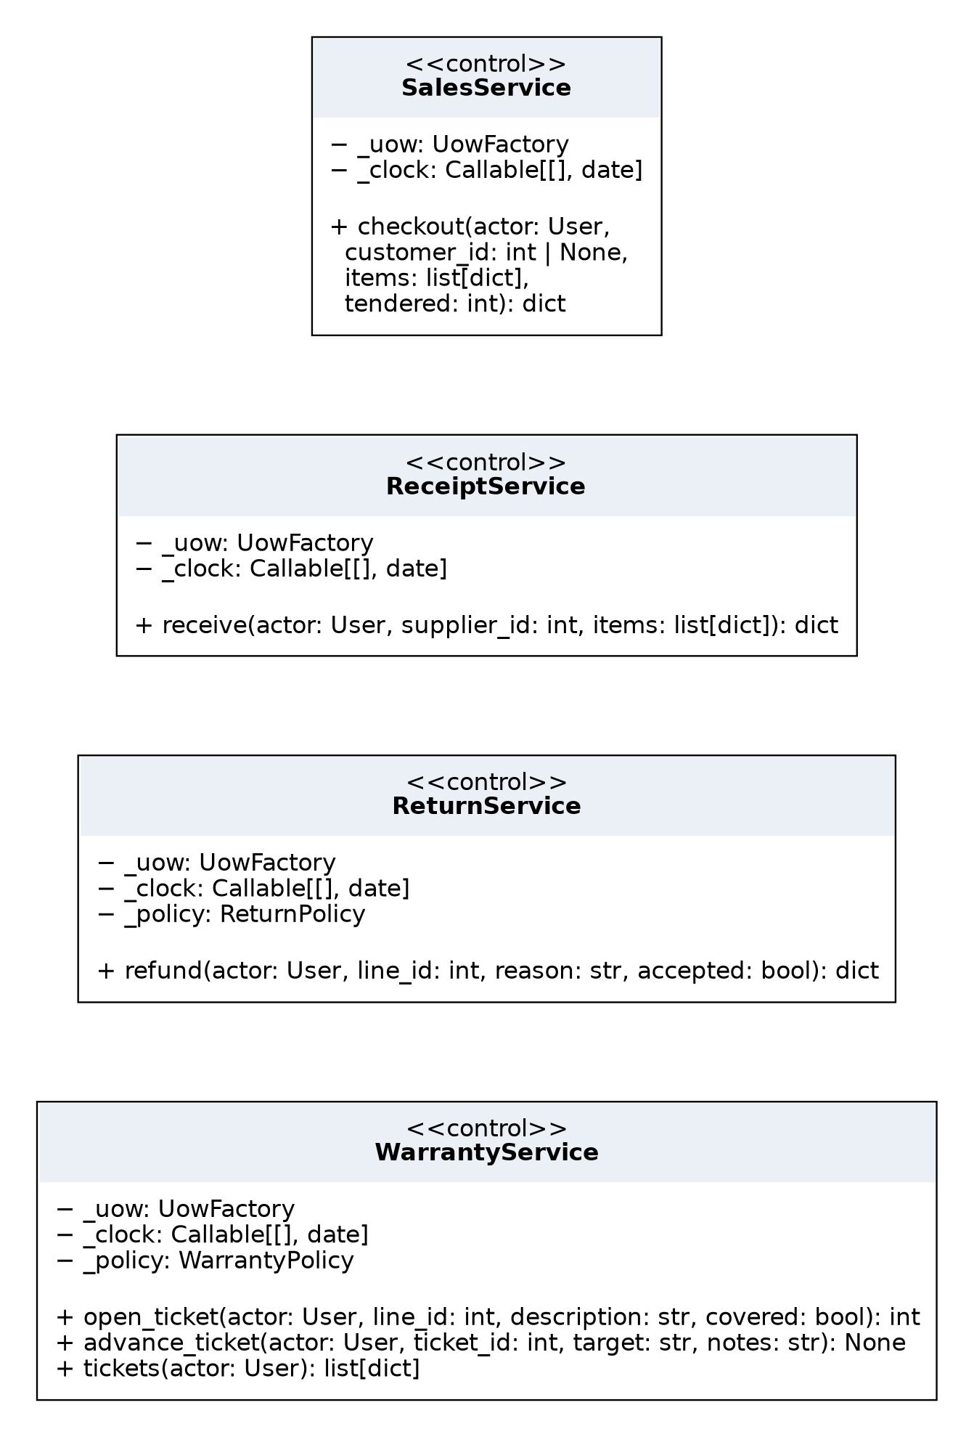
▍Hình 13 · DCD các lớp điều phối giao dịch
Nhóm 6 · OOAD · Quản lý cửa hàng điện thoại
38
Notes:
DCD các lớp điều phối giao dịch, thể hiện chữ ký phương thức của SalesService, ReceiptService, ReturnService và WarrantyService cho UC05 đến UC09.

Slide 39
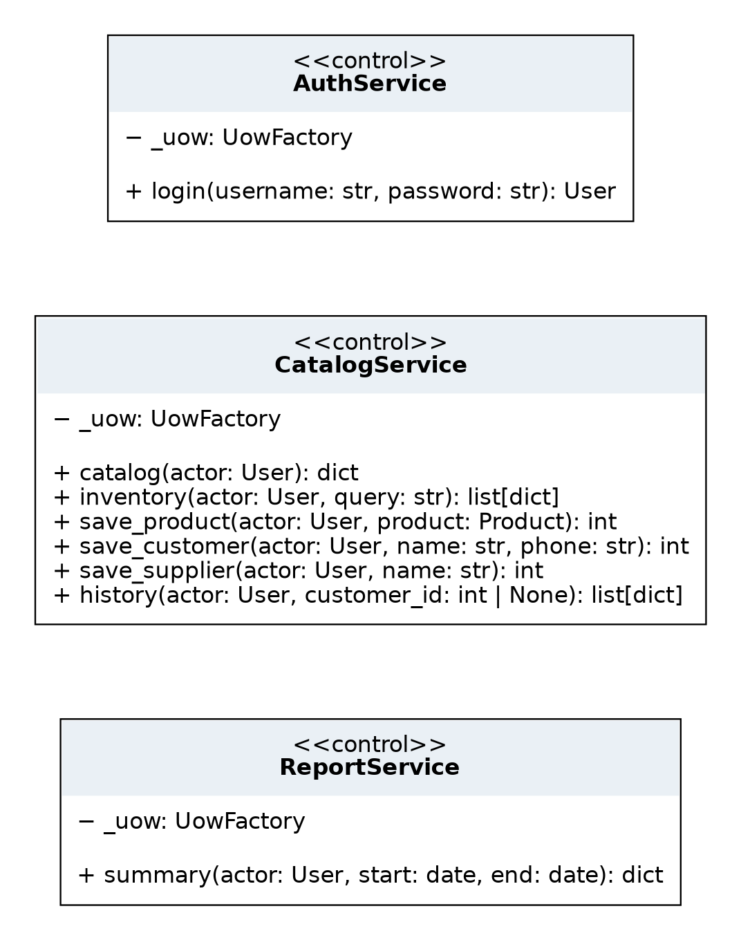
▍Hình 14 · DCD các lớp điều phối hỗ trợ
Nhóm 6 · OOAD · Quản lý cửa hàng điện thoại
39
Notes:
DCD các lớp điều phối hỗ trợ: xác thực, danh mục, khách hàng, lịch sử và báo cáo. Giao diện gọi các service này và không truy vấn cơ sở dữ liệu trực tiếp.

Slide 40
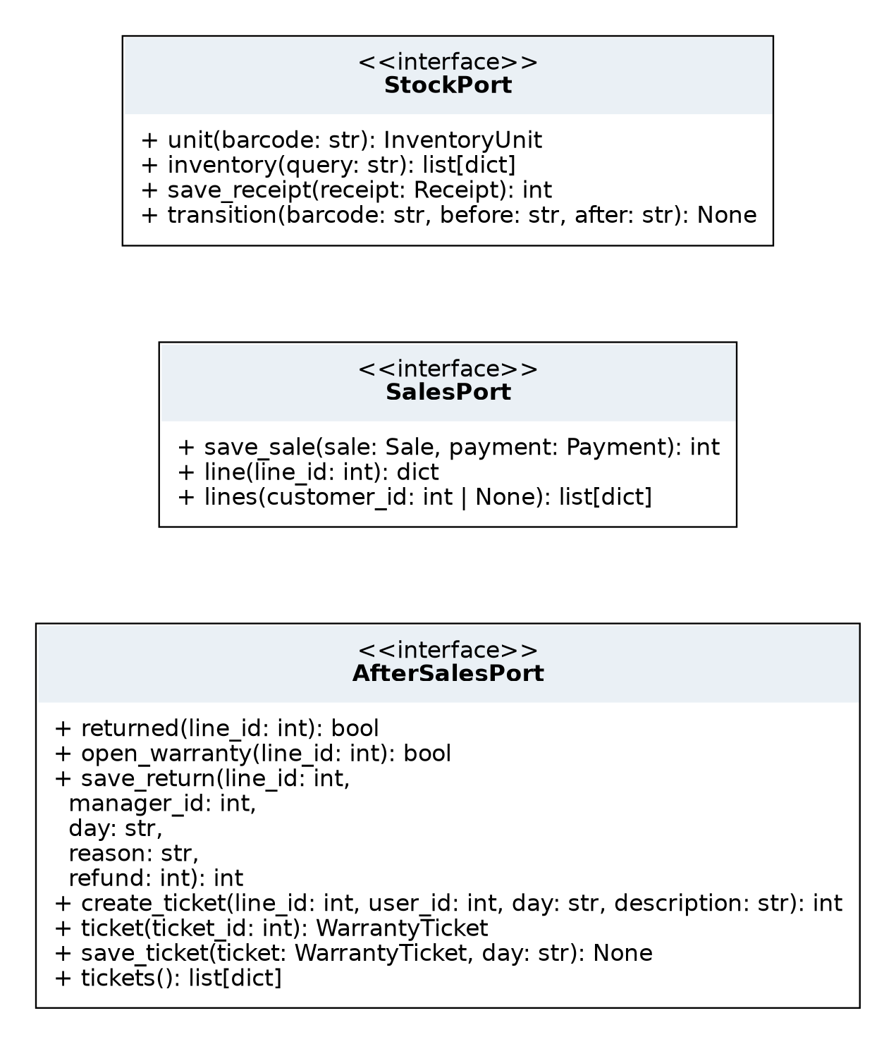
▍Hình 15 · Các Port lưu trữ theo nhóm nghiệp vụ
Nhóm 6 · OOAD · Quản lý cửa hàng điện thoại
40
Notes:
Các Port lưu trữ chia theo nhóm nghiệp vụ. Mỗi nhóm có interface riêng thay vì một interface chứa mọi thao tác, đây là nguyên lý ISP. Repository SQLite chỉ cần có đúng chữ ký, không cần kế thừa tường minh.

Slide 41
Máy trạng thái
CHƯƠNG 3 · 3.11
InventoryUnit
WarrantyTicket
Lưu ý
AVAILABLE → SOLD (bán) → QUARANTINED (trả hàng). QUARANTINED thuộc cửa hàng, không được bán trong phạm vi bài
RECEIVED → PROCESSING → READY → CLOSED; mỗi bước cần ghi chú; không nhảy, không lùi
SOLD không có nghĩa máy luôn ngoài cửa hàng: khi bảo hành máy ở quầy kỹ thuật nhưng vẫn thuộc khách
Nhóm 6 · OOAD · Quản lý cửa hàng điện thoại
41
Notes:
Hai máy trạng thái. Đơn vị hàng đi từ AVAILABLE sang SOLD khi bán, rồi sang QUARANTINED khi trả hàng; hàng QUARANTINED thuộc cửa hàng và không được bán trong phạm vi bài. Phiếu bảo hành đi từ RECEIVED sang PROCESSING, READY rồi CLOSED, không nhảy, không lùi. Lưu ý SOLD không có nghĩa máy luôn ở ngoài cửa hàng, khi nhận bảo hành máy ở quầy kỹ thuật nhưng vẫn thuộc khách.

Slide 42
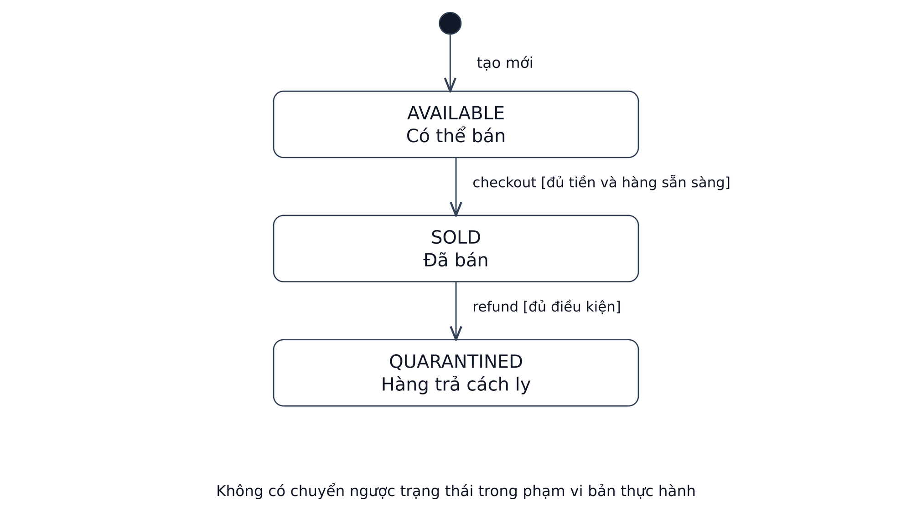
▍Hình 16 · Trạng thái đơn vị hàng
Nhóm 6 · OOAD · Quản lý cửa hàng điện thoại
42
Notes:
Sơ đồ trạng thái đơn vị hàng, từ nhập đến bán hoặc trả. Chỉ cho phép các chuyển trạng thái hợp lệ, và InventoryUnit tự bảo vệ điều đó.

Slide 43
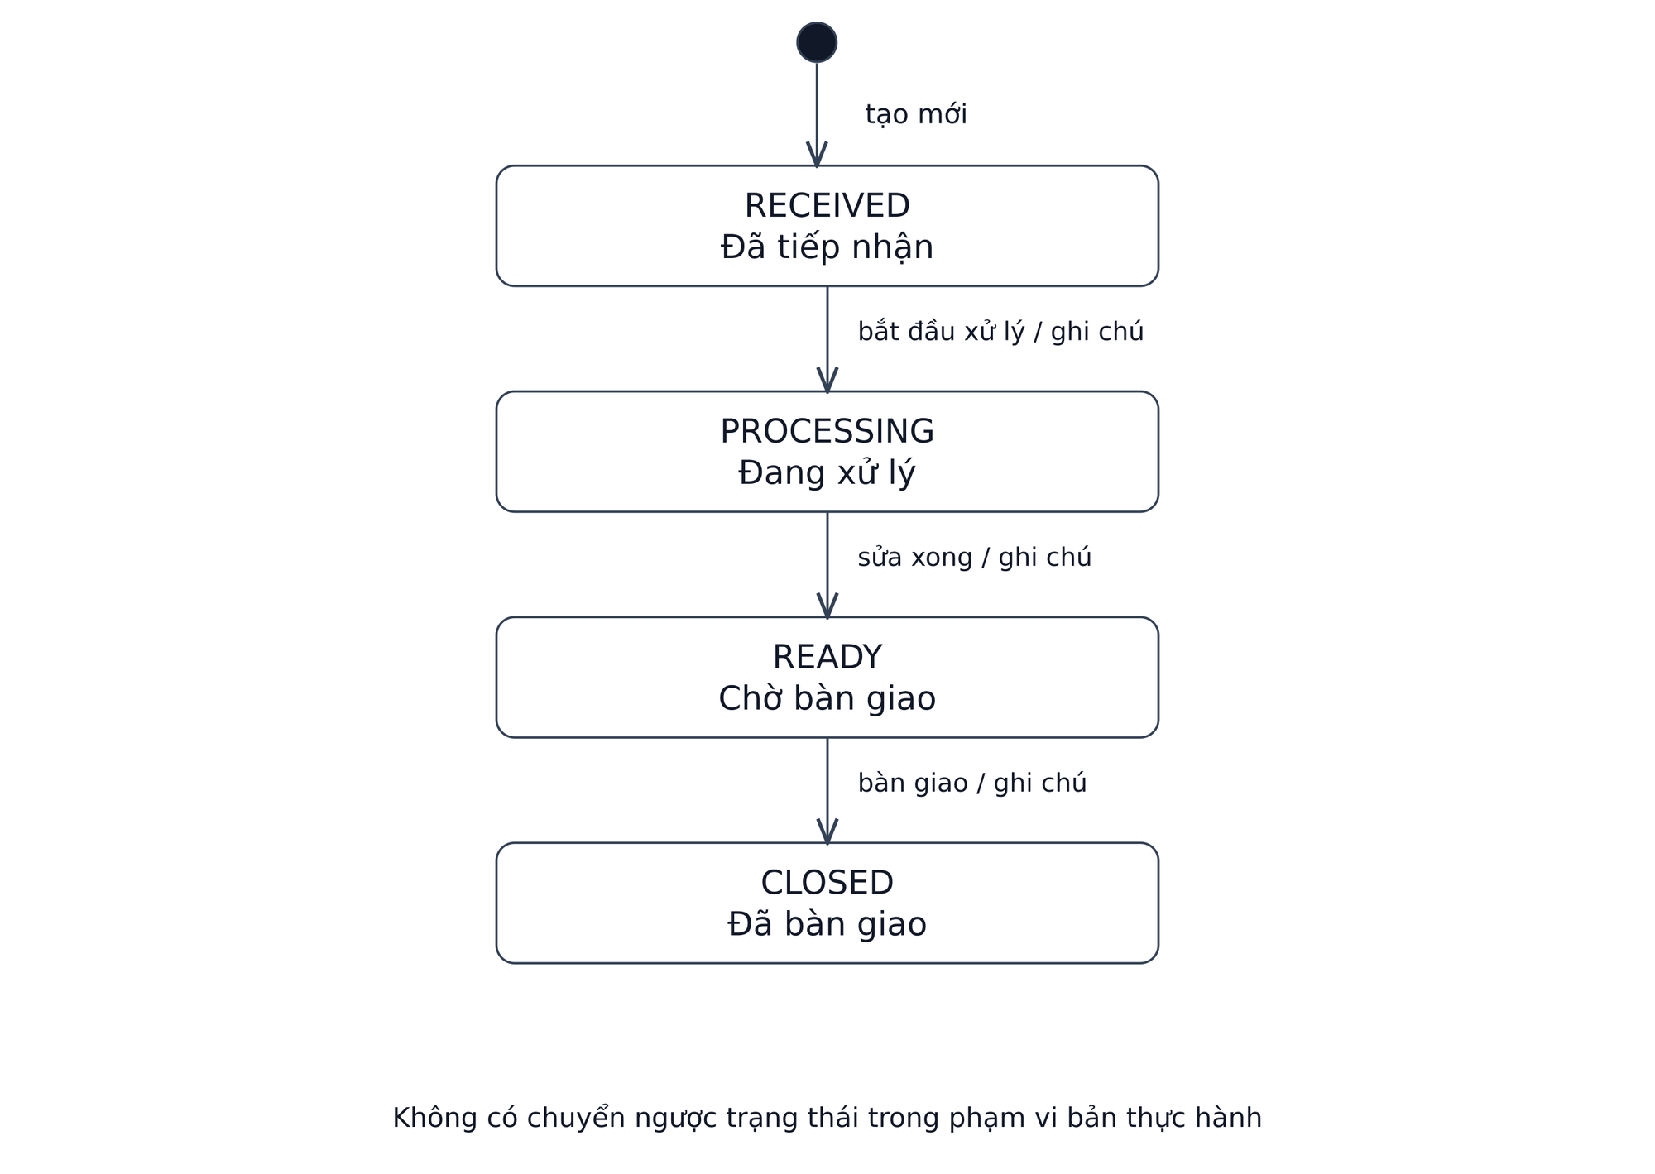
▍Hình 17 · Vòng đời phiếu bảo hành
Nhóm 6 · OOAD · Quản lý cửa hàng điện thoại
43
Notes:
Sơ đồ vòng đời phiếu bảo hành. Mỗi chuyển trạng thái cần ghi chú, và phương thức advance chỉ cho phép bước kế tiếp.

Slide 44
GRASP và SOLID
CHƯƠNG 3 · 3.12
Nguyên tắc | Áp dụng
Information Expert | SaleLine.net, Sale.total, InventoryUnit, WarrantyTicket tự biết dữ liệu của mình
Creator | Sale.add_line tạo SaleLine; Receipt quản lý đơn vị nhập
Controller | SalesService, ReturnService, WarrantyService đại diện kịch bản
High Cohesion, SRP | Domain lo quy tắc, UI lo hiển thị, Repository lo dữ liệu
Low Coupling, DIP | Service phụ thuộc Port và chính sách được tiêm
OCP, LSP | Thay chính sách trả hàng không sửa ReturnService; adapter giữ hợp đồng
ISP | Mỗi nhóm nghiệp vụ có Port riêng, không một interface chung
Đánh đổi: UnitOfWork gom các Port; Product.kind là thuộc tính, chưa ép kế thừa Phone, Accessory.
Nhóm 6 · OOAD · Quản lý cửa hàng điện thoại
44
Notes:
Nhóm áp dụng GRASP và SOLID như sau. Information Expert: SaleLine tính tiền dòng, Sale tính tổng. Creator: Sale.add_line tạo SaleLine. Controller: các service đại diện cho kịch bản thay vì đặt điều phối ở giao diện. Cohesion cao và SRP: Domain lo quy tắc, giao diện lo hiển thị, Repository lo dữ liệu. Low Coupling và DIP: service phụ thuộc Port và chính sách được tiêm. OCP và LSP: thay chính sách trả hàng mà không sửa ReturnService, adapter thay thế phải giữ hợp đồng. ISP: mỗi nhóm nghiệp vụ có Port riêng. Về đánh đổi, UnitOfWork gom các Port, và Product.kind là thuộc tính vì chưa cần ép kế thừa Phone và Accessory.

Slide 45
ERD và ánh xạ lớp sang bảng
CHƯƠNG 3 · 3.13 – 3.14
receipts, sales là đầu chứng từ; units gắn đúng một nguồn nhập; mỗi sale_lines là một đơn vị
payments dùng sale_id vừa là PK vừa là FK: sales ↔ payments là 1 – 1
Product, InventoryUnit, Sale, SaleLine, Receipt, Payment, WarrantyTicket, User → products, units, sales, sale_lines, receipts, payments, warranties, users
Customer, Supplier → customers, suppliers; phiếu trả → returns
Policy, service, UI, UnitOfWork, Repository không có bảng; không dùng kế thừa nên không có Single Table Inheritance giả tạo
Nhóm 6 · OOAD · Quản lý cửa hàng điện thoại
45
Notes:
Thiết kế cơ sở dữ liệu. receipts và sales là đầu chứng từ, units gắn đúng một nguồn nhập, mỗi dòng sale_lines là một đơn vị vật lý. payments dùng sale_id vừa là khóa chính vừa là khóa ngoại nên sales và payments là quan hệ một một. Các lớp Product, InventoryUnit, Sale và các lớp khác ánh xạ sang bảng cùng tên số nhiều. Policy, service, giao diện, UnitOfWork và Repository không có bảng vì không phải dữ liệu giao dịch. Do không dùng kế thừa nên không có quyết định Single Table Inheritance giả tạo.

Slide 46
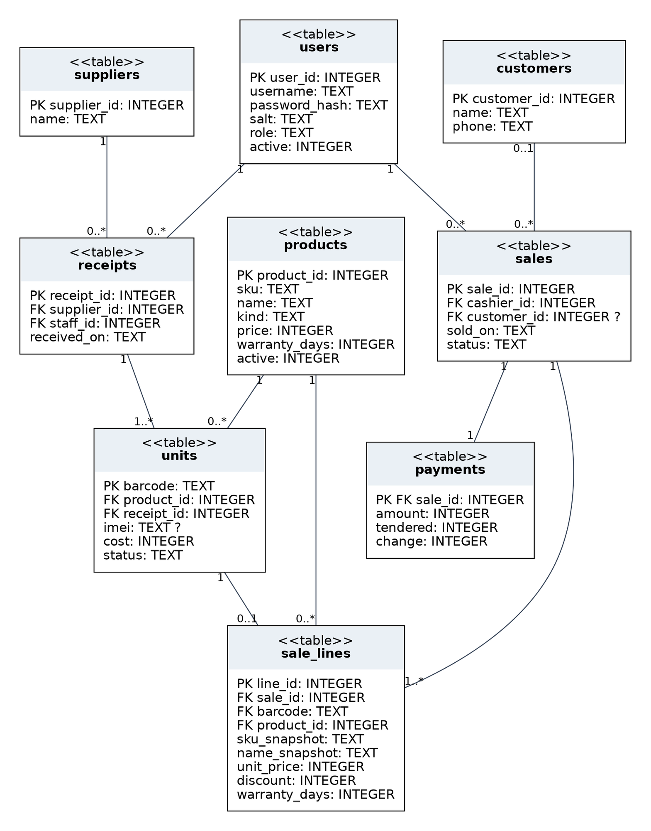
▍Hình 18 · ERD nghiệp vụ cốt lõi
Nhóm 6 · OOAD · Quản lý cửa hàng điện thoại
46
Notes:
ERD nghiệp vụ cốt lõi, có khóa chính, khóa ngoại và bội số nghiệp vụ. Có thể thấy chuỗi từ receipts đến units, từ sales đến sale_lines và payments.

Slide 47
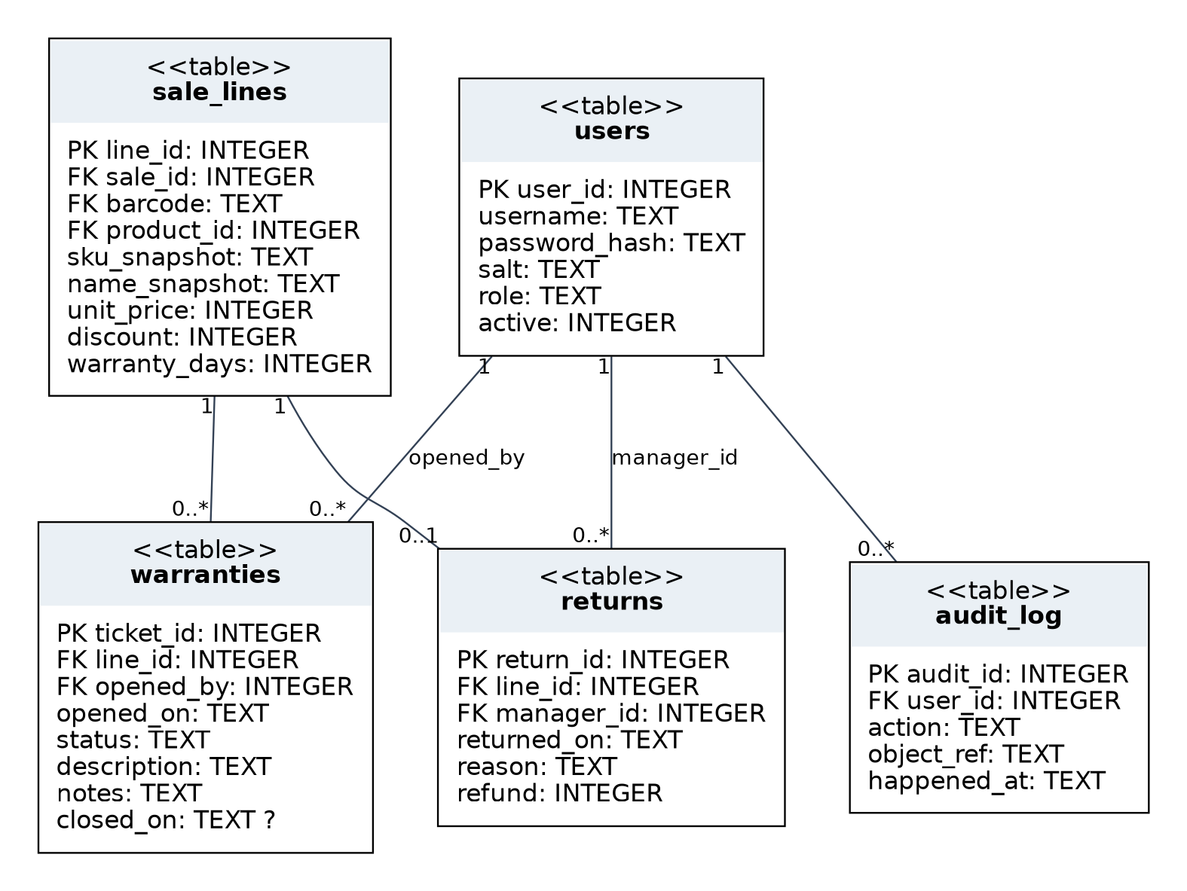
▍Hình 19 · ERD hậu mãi và nhật ký truy vết
Nhóm 6 · OOAD · Quản lý cửa hàng điện thoại
47
Notes:
ERD hậu mãi và nhật ký truy vết, gồm returns, warranties và audit_log. returns có line_id duy nhất để chặn hoàn tiền lần hai, warranties tham chiếu line_id của dòng bán.

Slide 48
Từ điển dữ liệu (12 bảng)
CHƯƠNG 3 · 3.15
Bảng | Khóa và trường chính
users, products | user_id, username UQ, role · product_id, sku UQ, kind, price, warranty_days
customers, suppliers | customer_id, phone UQ · supplier_id, name
receipts, units | receipt_id, supplier_id FK · barcode PK, imei UQ NULL, cost, status
sales, sale_lines | sale_id, customer_id FK NULL · line_id, barcode UQ, snapshot, unit_price, discount
payments, returns | sale_id PK FK, amount, tendered, change · return_id, line_id UQ, refund
warranties, audit_log | ticket_id, line_id FK, status, closed_on NULL · audit_id, action
Ngày lưu TEXT ISO; IMEI là TEXT giữ số 0 đầu; tiền INTEGER VND không sai số nhị phân.
Nhóm 6 · OOAD · Quản lý cửa hàng điện thoại
48
Notes:
Từ điển dữ liệu gồm 12 bảng. Một số điểm chính: units dùng barcode làm khóa chính, imei là UNIQUE và có thể NULL với phụ kiện; sale_lines có barcode UNIQUE và lưu snapshot tên, giá, giảm giá, hạn bảo hành; returns có line_id UNIQUE; warranties có closed_on NULL khi chưa đóng. Ngày lưu dạng TEXT chuẩn ISO, IMEI là TEXT để giữ số 0 đầu, và tiền là INTEGER theo VND để không sai số nhị phân.

Slide 49
Ràng buộc và toàn vẹn dữ liệu
CHƯƠNG 3 · 3.16
schema.sql: 12 bảng, PK, FK, CHECK, UNIQUE, chỉ mục; PRAGMA foreign_keys = ON
UNIQUE barcode, IMEI, sale_lines.barcode, returns.line_id chặn trùng, bán lại, hoàn lần hai
Chỉ mục unique có điều kiện one_open_warranty: tối đa một phiếu chưa CLOSED mỗi line_id
Trigger chặn IMEI trái loại, sửa nguồn gốc, chuyển trạng thái sai, đổi loại sản phẩm
BEGIN IMMEDIATE; UPDATE ... WHERE barcode = ? AND status = ? chỉ thành công khi rowcount = 1
Ngày, quyền, tổng hóa đơn kiểm tra ở Domain và Application
Nhóm 6 · OOAD · Quản lý cửa hàng điện thoại
49
Notes:
Nhóm bảo đảm toàn vẹn dữ liệu ở nhiều lớp. File schema.sql có 12 bảng với khóa, CHECK, UNIQUE và chỉ mục, và bật PRAGMA foreign_keys. UNIQUE chặn trùng barcode, IMEI, bán lại cùng một đơn vị và hoàn tiền lần hai. Chỉ mục unique có điều kiện bảo đảm mỗi dòng bán chỉ có một phiếu bảo hành chưa đóng. Trigger chặn IMEI trái loại, sửa nguồn gốc, chuyển trạng thái sai. Với tranh chấp, BEGIN IMMEDIATE khóa quyền ghi sớm và UPDATE có điều kiện chỉ thành công khi rowcount bằng 1. Các quy tắc liên bảng như ngày, quyền, tổng hóa đơn do tầng Domain và Application kiểm tra.

Slide 50
Truy vết yêu cầu tới kiểm thử
CHƯƠNG 3 · 3.17
Yêu cầu | UC | Lớp thiết kế | Bằng chứng
FR01 | UC01 | AuthService, User | TC24, TC31
FR03, FR04 | UC03, 04 | CatalogService | TC23, TC30, TC33
FR05 | UC05 | ReceiptService, Receipt | TC06 – TC09
FR06, FR07 | UC06 | SalesService, Sale, SaleLine | TC01 – TC05, TC26 – TC30
FR08 | UC07 | ReturnService, ReturnPolicy | TC10 – TC15, TC21, TC29
FR09, FR10 | UC08, 09 | WarrantyService, Ticket | TC16 – TC22
FR11 | UC10 | ReportService | TC25, TC29
Nhóm 6 · OOAD · Quản lý cửa hàng điện thoại
50
Notes:
Bảng truy vết nối từ yêu cầu đến ca sử dụng, lớp thiết kế rồi đến bằng chứng kiểm thử. Chẳng hạn FR06 và FR07 bán hàng đi qua UC06, lớp SalesService, Sale, SaleLine, và được kiểm chứng bởi TC01 đến TC05 và TC26 đến TC30. Nhờ vậy mỗi yêu cầu đều có đường đi rõ ràng tới thiết kế và kiểm thử.

Slide 51
Cấu trúc mã nguồn và dữ liệu mẫu
CHƯƠNG 4 · 4.1 – 4.2
Tệp | Trách nhiệm
index.html, style.css | Giao diện Bootstrap 5: đăng nhập và bảy tab chức năng
app.js | Xử lý bằng jQuery: phân quyền, quy tắc nghiệp vụ, giao dịch commit hoặc rollback
server.py | Máy chủ cục bộ Python: phục vụ trang, đọc và ghi database.json qua /api/db
database.json | Cơ sở dữ liệu dạng tệp: users, products, units, sales, returns, warranties, audit
Python 3 chỉ dùng thư viện chuẩn; Bootstrap 5.3.3 và jQuery 3.7.1 nạp qua CDN. Dữ liệu mẫu: 3 sản phẩm, 7 đơn vị (A001, A002, B001, B002, C001 đến C003), 1 khách, 1 NCC, 4 vai trò, có sẵn trong database.json.
Nhóm 6 · OOAD · Quản lý cửa hàng điện thoại
51
Notes:
Sang Chương 4, cài đặt. Mã nguồn tổ chức theo đúng kiến trúc: domain, ports, application, infrastructure, security, ui và schema.sql, cùng bộ kiểm thử 34 phương thức. Ứng dụng chạy bằng Python 3.11 trở lên với Tkinter và sqlite3, không cần cài thêm thư viện. Dữ liệu mẫu gồm 3 sản phẩm, 7 đơn vị hàng, một khách, một nhà cung cấp và bốn vai trò, và chỉ nạp khi bảng users còn rỗng.

Slide 52
Kịch bản bán hàng
CHƯƠNG 4 · 4.3
A001
C001
Thanh toán
Giá 10.000.000 VND, giảm 500.000 VND
Giá 200.000 VND, không giảm
Tổng 9.700.000 VND; khách đưa 10.000.000; thừa 300.000 VND
Ngày nghiệp vụ minh họa 05/11/2026; ảnh giao diện nằm trong 07_Minh_chung.
Nhóm 6 · OOAD · Quản lý cửa hàng điện thoại
52
Notes:
Kịch bản minh họa xuyên suốt. Bán A001 giá 10 triệu, giảm 500 nghìn, và cáp C001 giá 200 nghìn không giảm. Tổng thanh toán 9 triệu 700 nghìn đồng. Khách đưa 10 triệu và nhận lại 300 nghìn. Ảnh được chụp từ ứng dụng với ngày nghiệp vụ 05/11/2026.

Slide 53
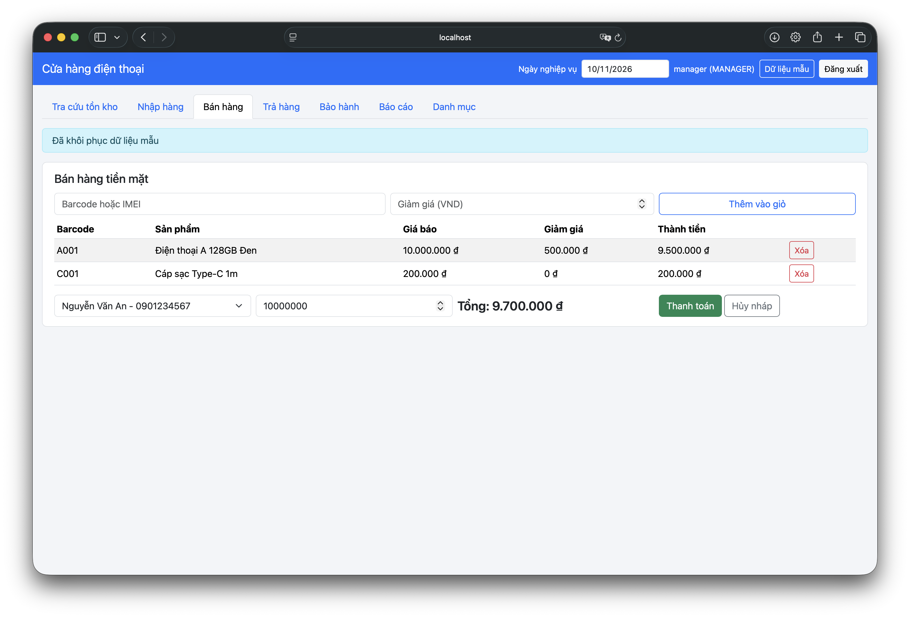
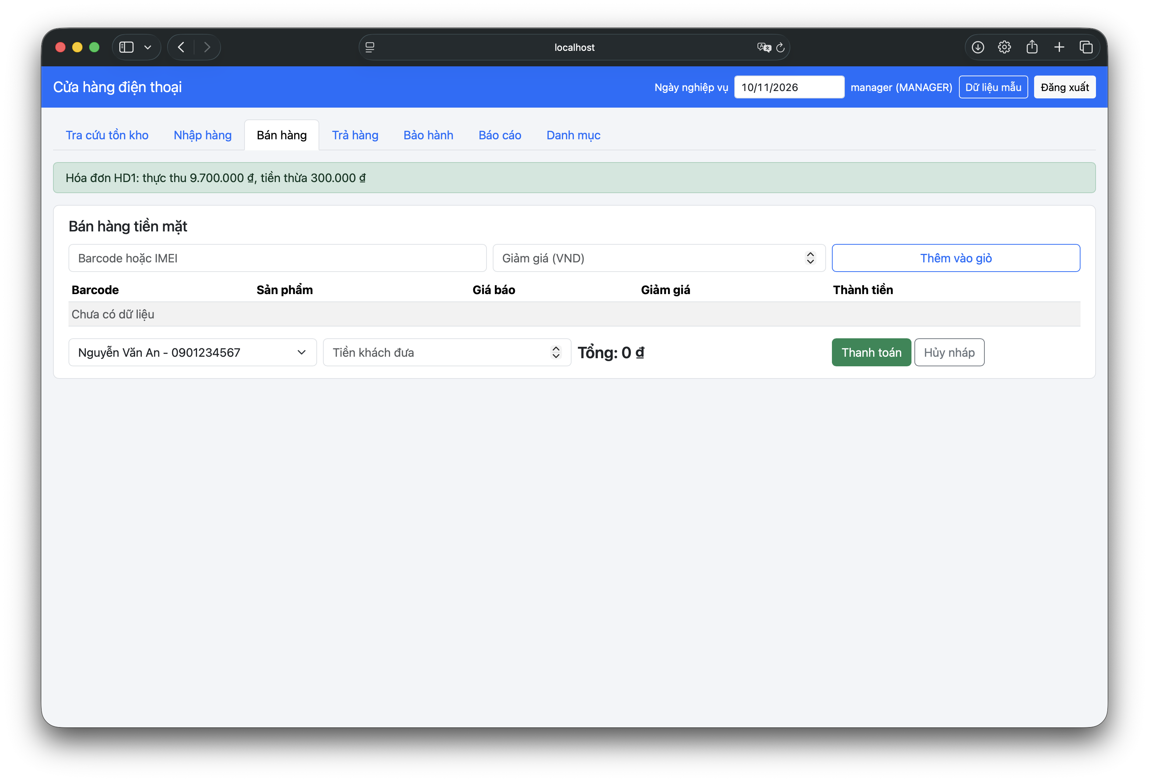
▍Hình 20 – 21 · Giao diện bán hàng
Bản nháp A001 và C001
Kết quả bán hàng
Nhóm 6 · OOAD · Quản lý cửa hàng điện thoại
53
Notes:
Bên trái là bản nháp bán hàng với A001 và C001, tổng dự kiến 9 triệu 700 nghìn. Bên phải là kết quả sau khi thanh toán: mã hóa đơn, số tiền thực thu và tiền thừa.

Slide 54
Trả hàng, bảo hành và báo cáo
CHƯƠNG 4 · 4.4 – 4.5
Trả riêng cáp C001: hoàn 200000, hàng QUARANTINED, hóa đơn gốc vẫn PAID
Nhận A001 bảo hành, chuyển PROCESSING: không cộng A001 vào tồn bán
Trước khi nhập A003: thu bán 9700000, hoàn 200000, thu ròng 9500000
Tồn AVAILABLE: A còn 1, B còn 2, cáp còn 2; cáp cách ly 1
Nhập A003 giá nhập 8000000 không đổi tổng thu hay tiền hoàn
Nhóm 6 · OOAD · Quản lý cửa hàng điện thoại
54
Notes:
Tiếp tục kịch bản. Trả riêng cáp C001: hoàn 200 nghìn, hàng bị cách ly, hóa đơn gốc vẫn PAID. Nhận A001 bảo hành và chuyển PROCESSING, A001 không được cộng vào tồn bán. Trước khi nhập thêm, thu bán là 9 triệu 700 nghìn, hoàn 200 nghìn nên thu ròng 9 triệu 500 nghìn. Tồn AVAILABLE còn A một chiếc, B hai chiếc, cáp hai chiếc, cáp cách ly một chiếc. Sau đó nhập thêm A003 giá nhập 8 triệu, thao tác nhập không làm đổi tổng thu hay tiền hoàn.

Slide 55
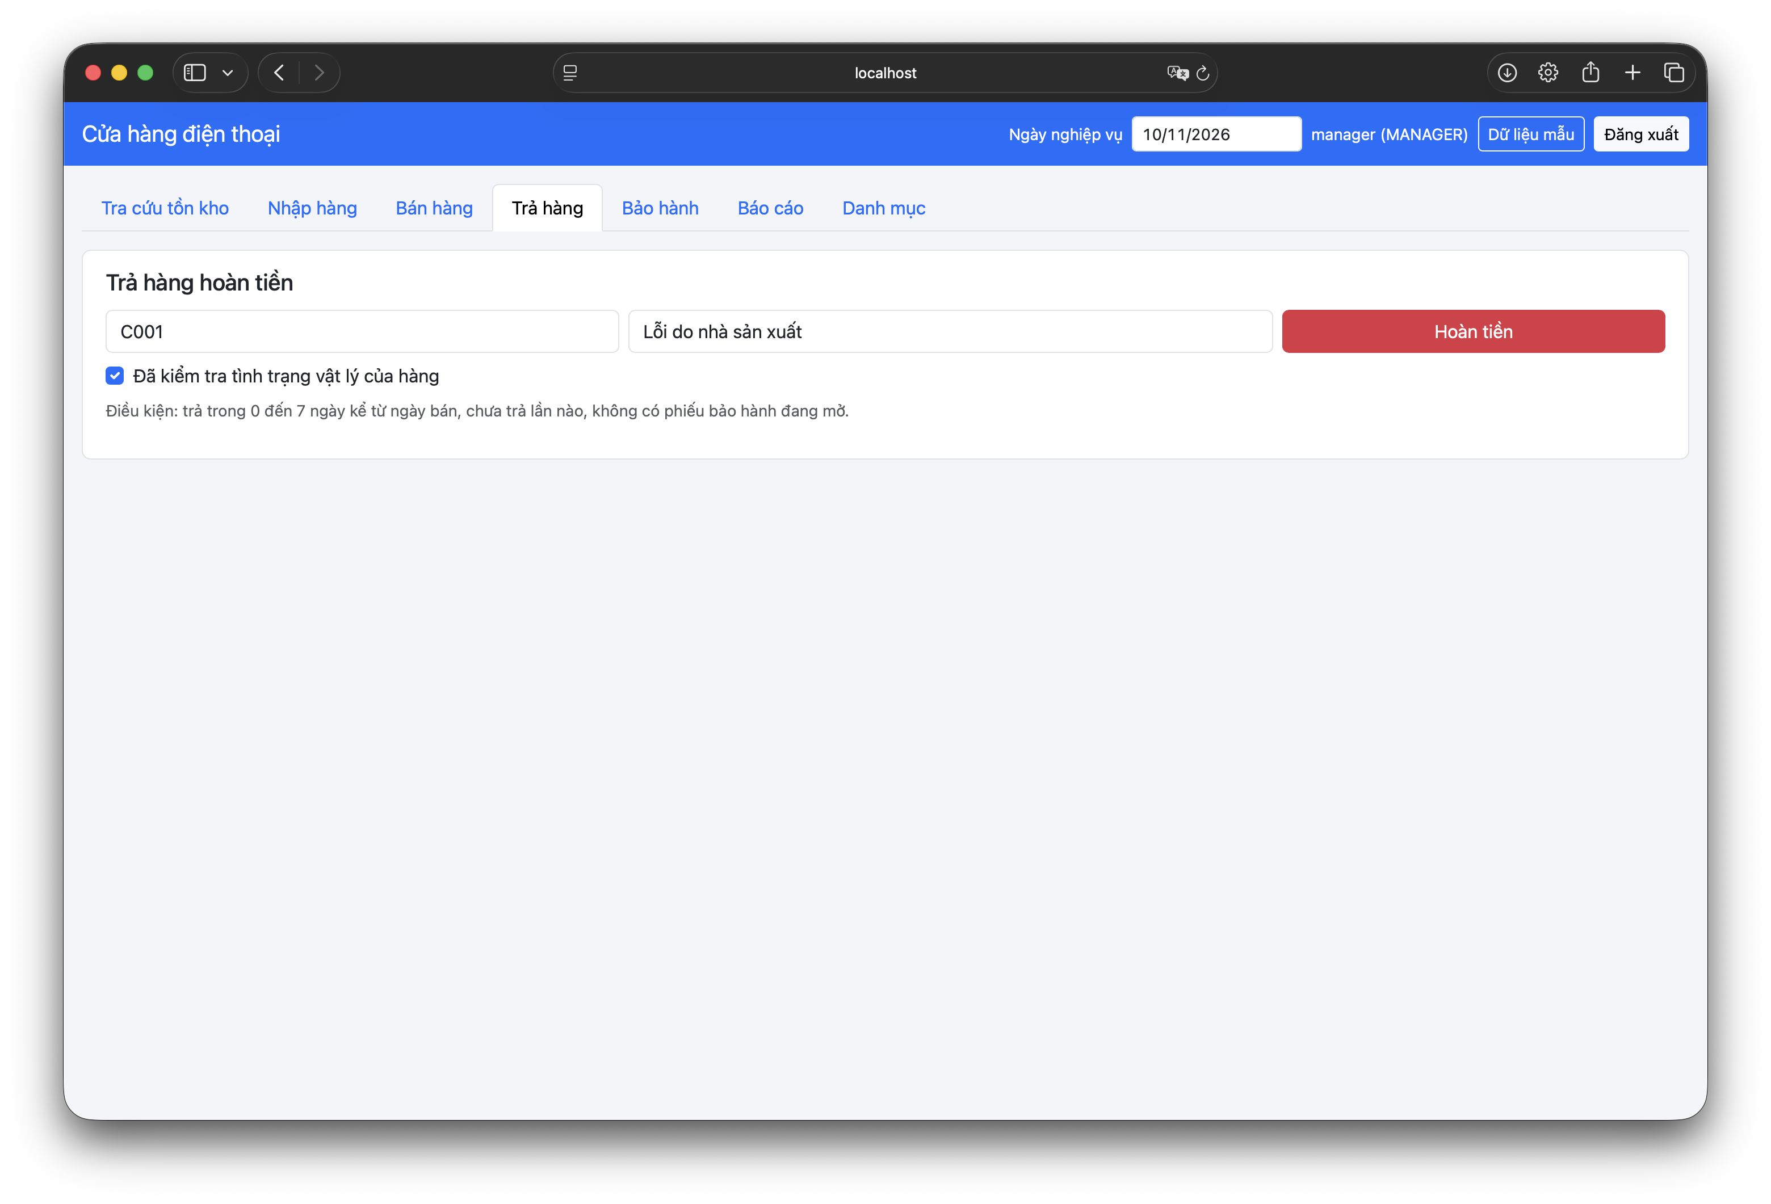
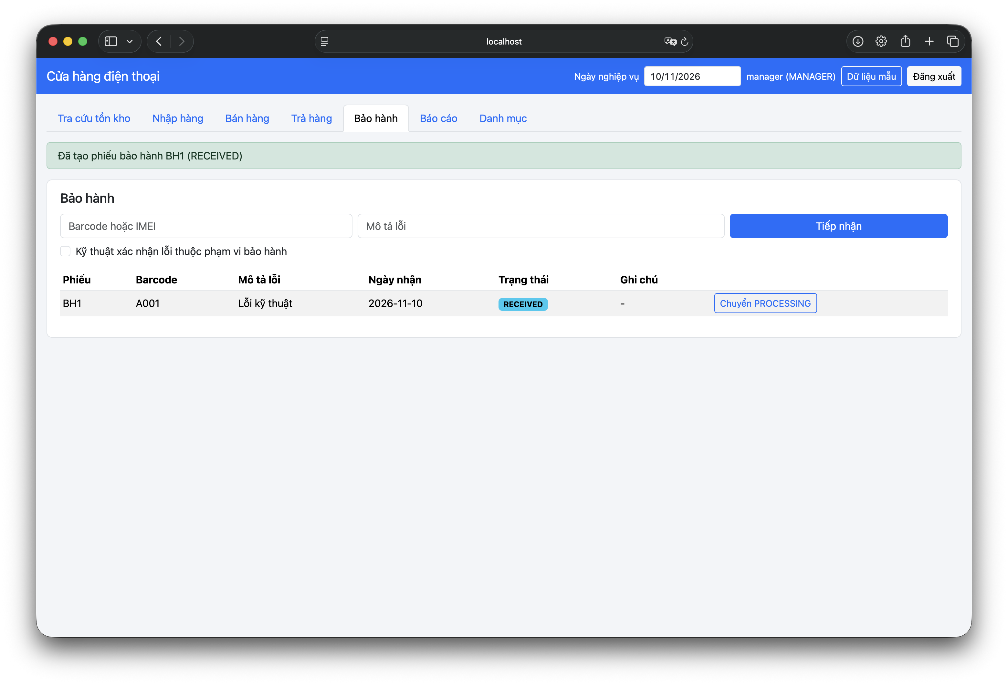
▍Hình 22 – 23 · Trả hàng và bảo hành
Trả riêng dòng cáp C001
Nhận A001 bảo hành, chuyển PROCESSING
Nhóm 6 · OOAD · Quản lý cửa hàng điện thoại
55
Notes:
Bên trái là màn hình trả riêng dòng cáp C001. Bên phải là màn hình nhận A001 bảo hành và chuyển sang PROCESSING.

Slide 56
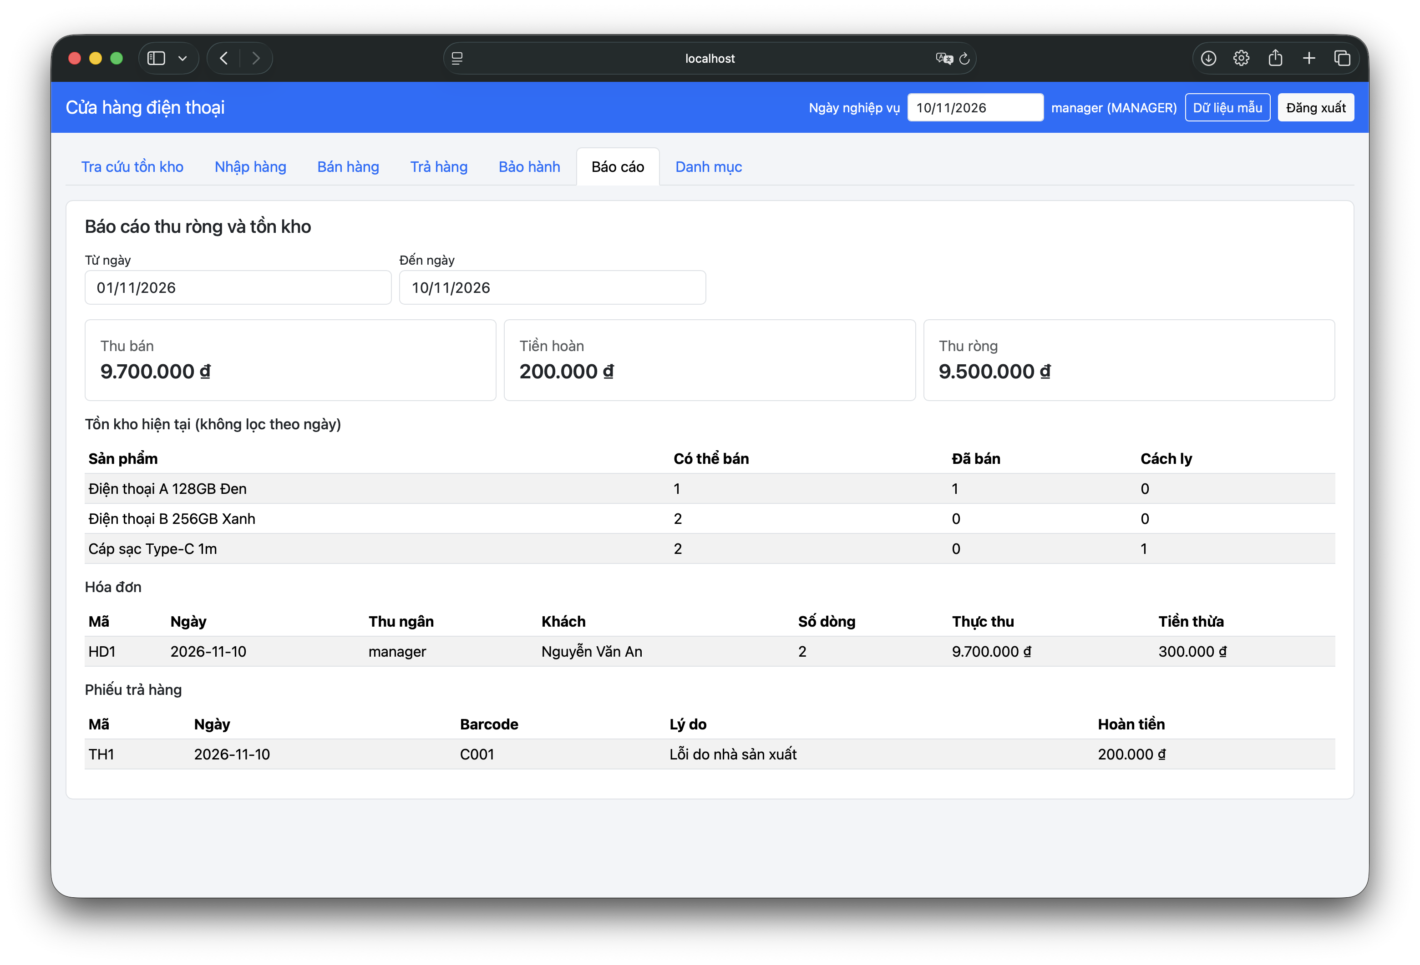
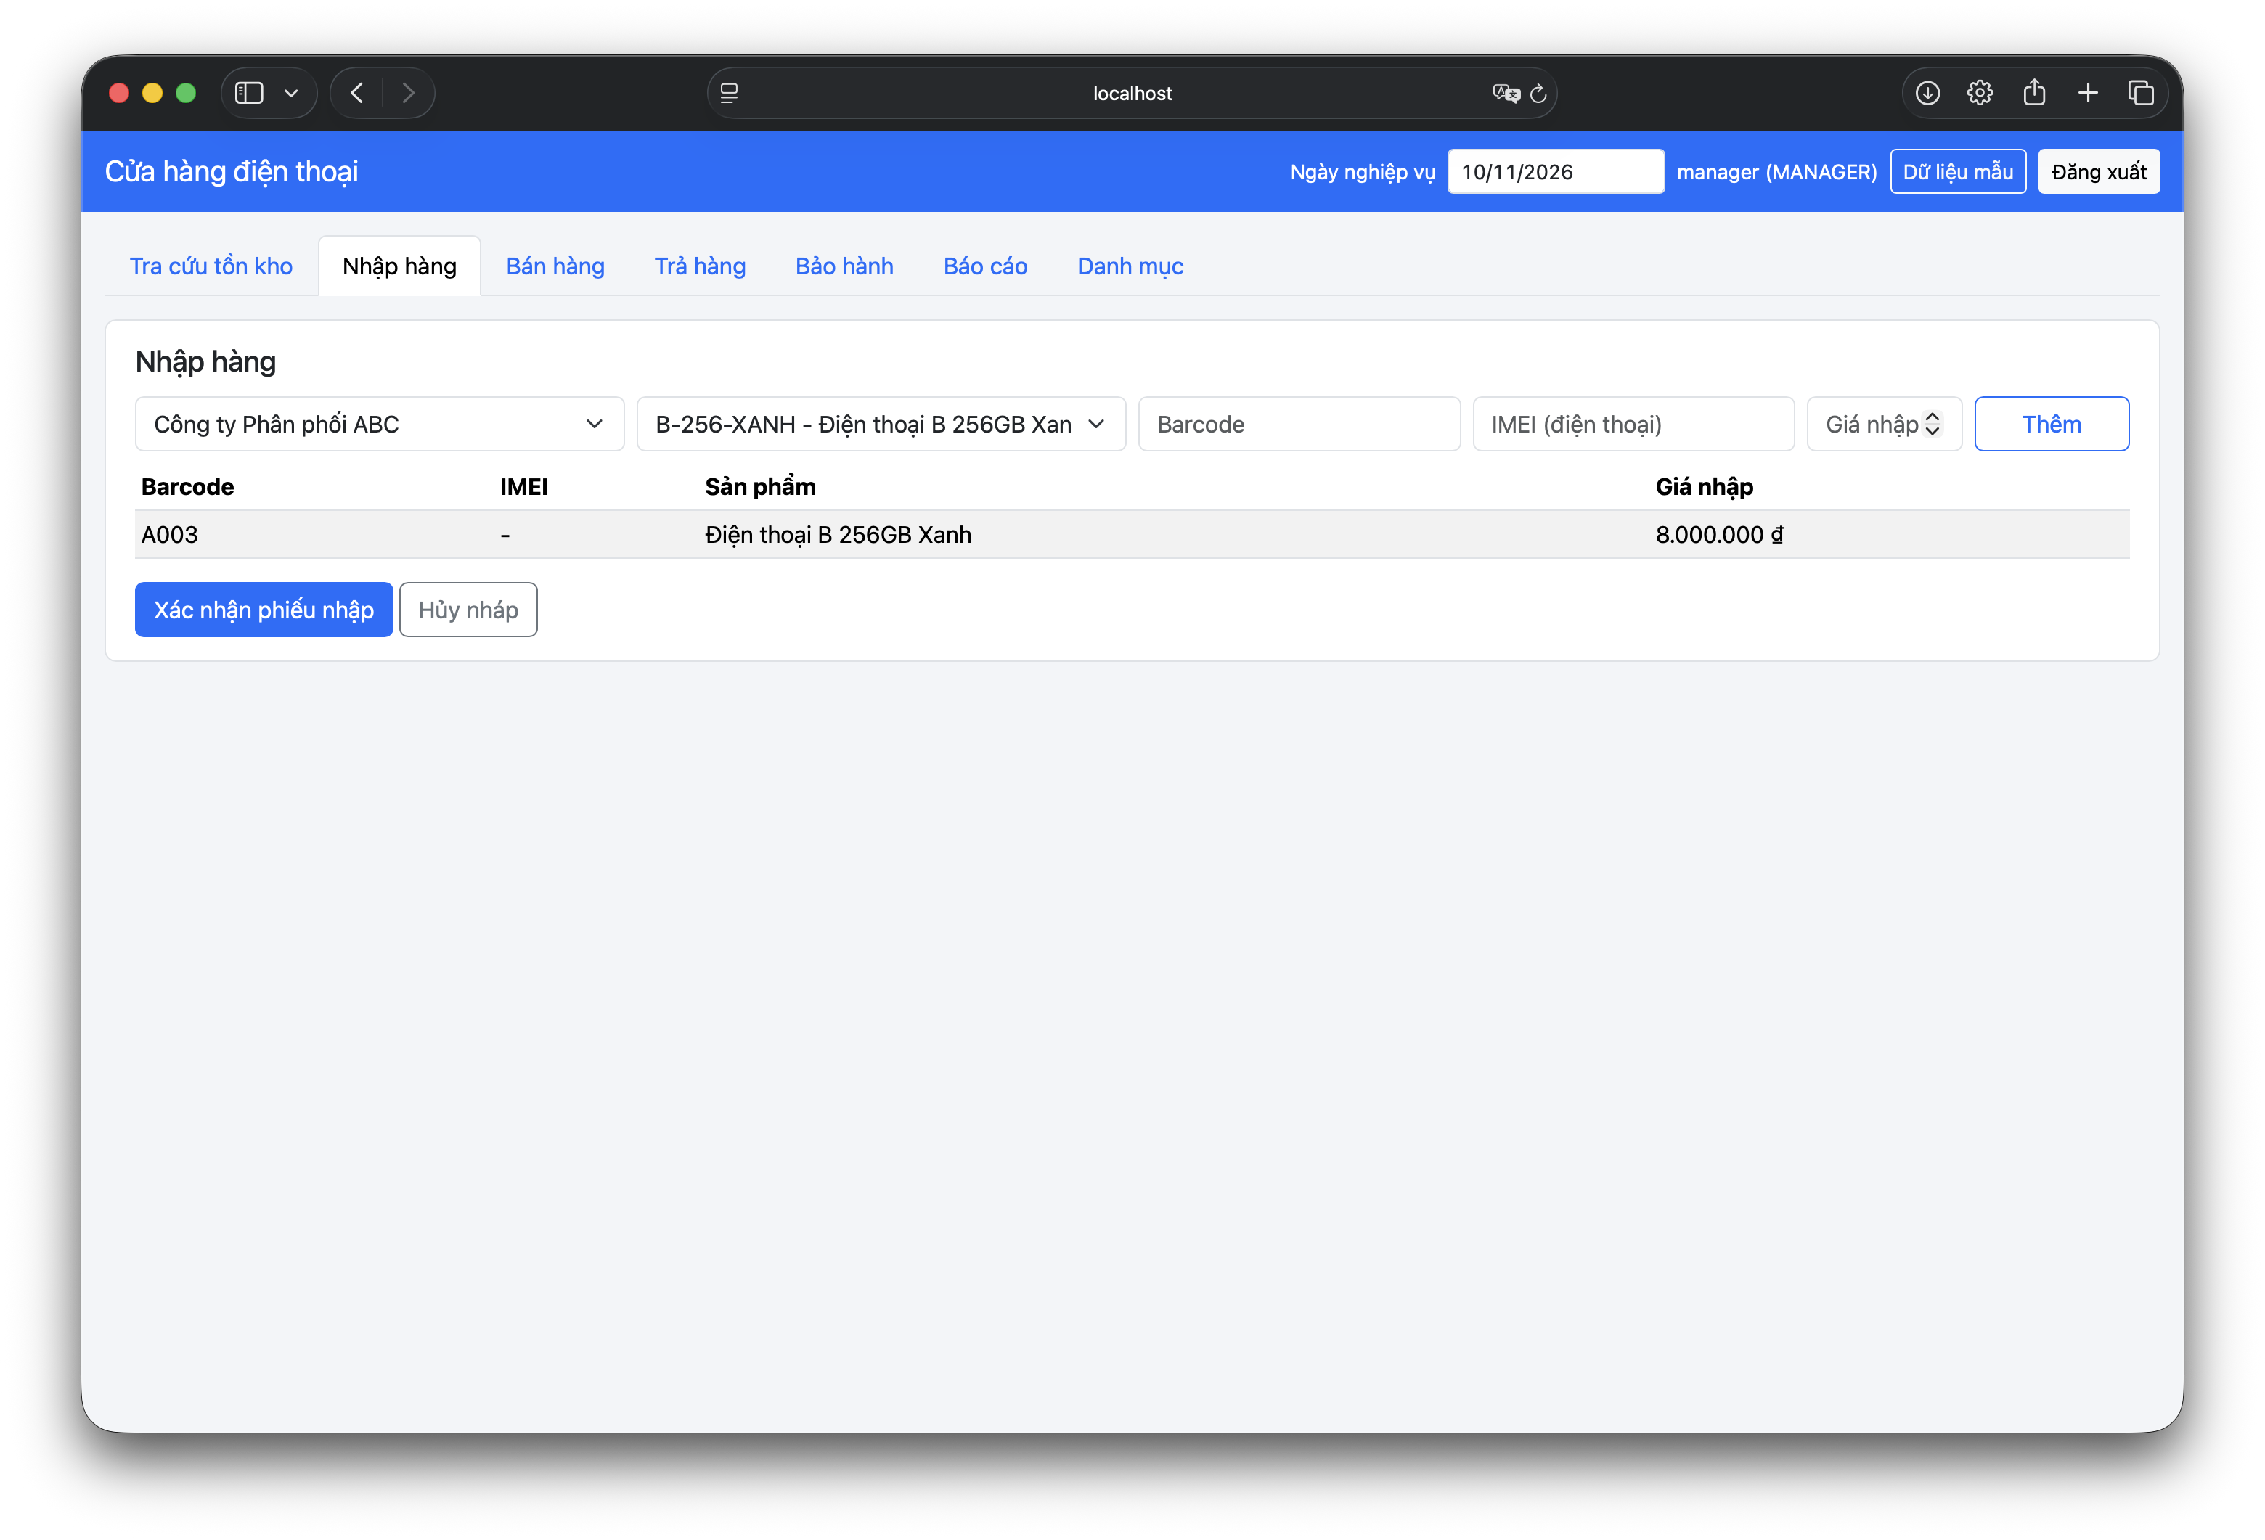
▍Hình 24 – 25 · Báo cáo đối soát và nhập hàng
Thu ròng và tồn sau bán, trả, bảo hành
Nhập thêm A003 qua UC05
Nhóm 6 · OOAD · Quản lý cửa hàng điện thoại
56
Notes:
Bên trái là báo cáo thu ròng và tồn sau khi bán, trả và bảo hành. Bên phải là màn hình ghi nhận thêm A003 qua ca sử dụng nhập hàng.

Slide 57
Kiểm thử TC01 – TC17: tất cả PASS
CHƯƠNG 4 · 4.6
TC | Tình huống | Kết quả mong đợi
01 – 05 | Bán, thiếu tiền, trùng barcode, bán lại, giảm sai | Thu 9700000 thừa 300000; các lỗi bị từ chối
06 – 09 | Nhập đúng, IMEI trùng, sai định dạng, phụ kiện có IMEI | Tổng nhập 8100000; rollback cả phiếu; từ chối
10 – 13 | Trả có giảm giá; ngày +7 và +8; trả lần hai | Hoàn 9500000; +7 nhận, +8 và lần hai từ chối
14 – 15 | Bán hàng yêu cầu hoàn tiền; chưa xác nhận | Từ chối do thiếu quyền, thiếu xác nhận
16 – 17 | Nhận bảo hành; mở phiếu trùng | RECEIVED, hàng vẫn SOLD; trùng bị từ chối
Nhóm 6 · OOAD · Quản lý cửa hàng điện thoại
57
Notes:
Kết quả kiểm thử, phần một, từ TC01 đến TC17, tất cả đều PASS. Nhóm kiểm thử bán hàng thành công, thiếu tiền, trùng barcode trong giỏ, bán lại đơn vị đã bán và các biến thể giảm giá sai. Nhóm kiểm thử nhập hàng gồm IMEI trùng gây rollback cả phiếu, IMEI sai định dạng và phụ kiện có IMEI. Nhóm kiểm thử trả hàng gồm biên ngày cộng 7 được nhận và cộng 8 bị từ chối, trả lần hai và thiếu quyền. Cuối cùng là nhận bảo hành và mở phiếu trùng.

Slide 58
Kiểm thử TC18 – TC34: tất cả PASS
CHƯƠNG 4 · 4.7
TC | Tình huống | Kết quả mong đợi
18 – 22 | Bảo hành 365 và 366; vòng đời; nhảy bước; trả khi bảo hành mở; bảo hành hàng đã trả | 365 nhận, 366 từ chối; nhảy bước và các ca sai bị từ chối
23 – 25 | Đổi giá danh mục; sai đăng nhập; bán rồi trả cáp | Giá cũ giữ nguyên; thu ròng 9500000
26 – 27 | Hai luồng bán A001; lỗi audit | Một giao dịch thắng; rollback hóa đơn, kho
28 – 30 | Giảm hết giá; trả ngày sau; giá đổi sau báo giá | Hợp lệ; thu ròng âm; từ chối giá cũ
31 – 34 | Quyền; khách không tồn tại; khách lẻ; hủy nháp | Từ chối hoặc hợp lệ đúng quy tắc, kho không đổi
34 ca đạt trên SQLite; chưa thay thế kiểm thử hiệu năng hay bảo mật chuyên sâu.
Nhóm 6 · OOAD · Quản lý cửa hàng điện thoại
58
Notes:
Phần hai, từ TC18 đến TC34. Các ca đáng chú ý: TC18 bảo hành ngày thứ 365 nhận, ngày 366 từ chối. TC26 hai luồng đồng thời cùng bán A001, đúng một giao dịch thắng. TC27 cố tình gây lỗi ở nhật ký sau khi đã lưu bán và đổi kho, kết quả rollback toàn bộ. TC30 giá danh mục đổi sau khi báo giá thì yêu cầu cũ bị từ chối. Cả 34 ca đều đạt trên SQLite. Nhóm nói rõ kết quả này phản ánh tính đúng đắn nghiệp vụ, chưa thay thế kiểm thử hiệu năng hay bảo mật chuyên sâu.

Slide 59
Giới hạn và hướng mở rộng
CHƯƠNG 4 · 4.8
Giới hạn
Cần kiểm tra thêm
Hướng mở rộng
Chưa in chứng từ, máy quét, hóa đơn điện tử, bộ cài .exe; chưa tái bán hàng QUARANTINED, chưa đổi máy bảo hành; chỉ một IMEI mỗi máy; mật khẩu demo; CSDL cục bộ chưa kiểm soát truy cập
Hiệu năng, khôi phục dữ liệu, tương thích Windows, macOS; mốc 7, 365, 30 ngày là quy ước của đề tài
In chứng từ, đánh giá hàng trả, quản lý nhiều IMEI. Mỗi thay đổi phải cập nhật BR, UC, State, DCD, ERD và test
Nhóm 6 · OOAD · Quản lý cửa hàng điện thoại
59
Notes:
Về giới hạn, nhóm trình bày trung thực. Hệ thống chưa in chứng từ, chưa có máy quét, hóa đơn điện tử hay bộ cài; chưa tái bán hàng cách ly, chưa đổi máy bảo hành; mỗi máy chỉ một IMEI; mật khẩu chỉ phục vụ demo; cơ sở dữ liệu cục bộ chưa kiểm soát truy cập. Hiệu năng, khôi phục dữ liệu và tương thích Windows, macOS cần kiểm tra thêm. Các mốc 7, 365 và 30 ngày là quy ước của đề tài. Hướng mở rộng gồm in chứng từ, đánh giá hàng trả, quản lý nhiều IMEI, và mỗi thay đổi phải cập nhật quy tắc, ca sử dụng, trạng thái, DCD, ERD và kiểm thử.

Slide 60
Kết luận
KẾT THÚC
Hoàn thành use case, Conceptual Model, CRC, SSD, BCE, 3 Sequence, DCD, 2 State, ERD, SQL, cài đặt và kiểm thử
Truy vết bằng barcode và line_id nhất quán từ yêu cầu đến mã nguồn
Transaction, ràng buộc CSDL và 34 test PASS bảo đảm tính nhất quán dữ liệu
Kiến trúc phân tầng, Port và chính sách tiêm giúp thay đổi mà ít ảnh hưởng
Nhóm 6 · OOAD · Quản lý cửa hàng điện thoại
60
Notes:
Tóm lại, nhóm đã hoàn thành đầy đủ các sản phẩm của môn học: use case, mô hình khái niệm, CRC, SSD, kiến trúc BCE, ba Sequence, DCD, hai State, ERD, cơ sở dữ liệu SQL, cài đặt và kiểm thử. Cơ chế truy vết bằng barcode và line_id được dùng nhất quán từ yêu cầu đến mã nguồn. Transaction, ràng buộc cơ sở dữ liệu và 34 ca kiểm thử đạt giúp bảo đảm dữ liệu nhất quán. Kiến trúc phân tầng với Port và chính sách được tiêm giúp thay đổi mà ít ảnh hưởng đến phần khác.

Slide 61
Cảm ơn thầy và các bạn đã lắng nghe
Nhóm 6 rất mong nhận được câu hỏi và góp ý
Nguyễn Duy Anh · Đào Đình Đại · Cao Vũ Duy Tân · Hoàng Nhật Minh · Đặng Đình Thắng
Nhóm 6 · OOAD · Quản lý cửa hàng điện thoại
61
Notes:
Phần trình bày của nhóm 6 đến đây là hết. Chúng em xin chân thành cảm ơn thầy Nguyễn Hiếu Cường và các bạn đã lắng nghe. Nhóm rất mong nhận được câu hỏi và góp ý của thầy để hoàn thiện sản phẩm.

